Slide 1

ساختارهای اجرای پروژه

Slide 2
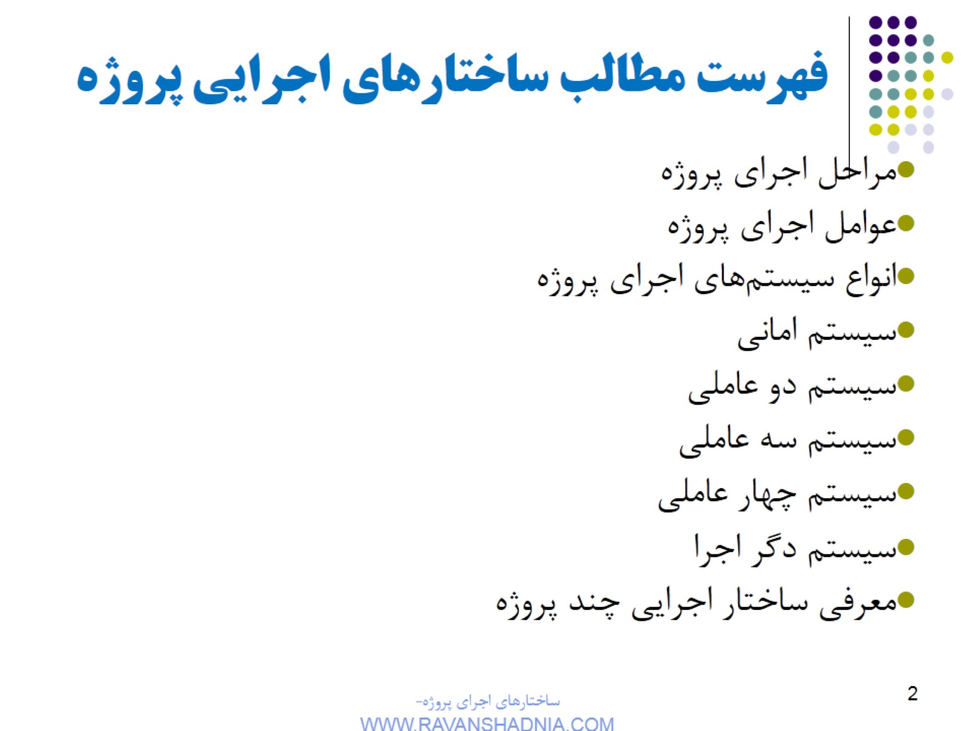
فهرست مطالب ساختارهای اجرایی پروژه

Slide 3

مراحل اجرای پروژه

Slide 4
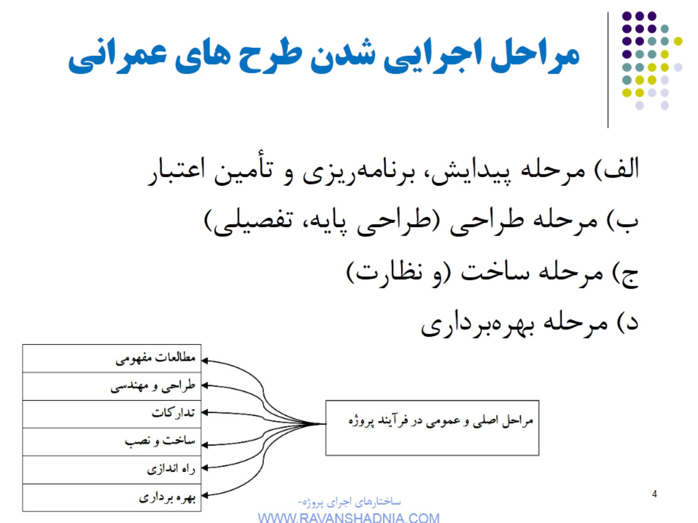
مراحل اجرایی شدن طرح های عمرانی

Slide 5
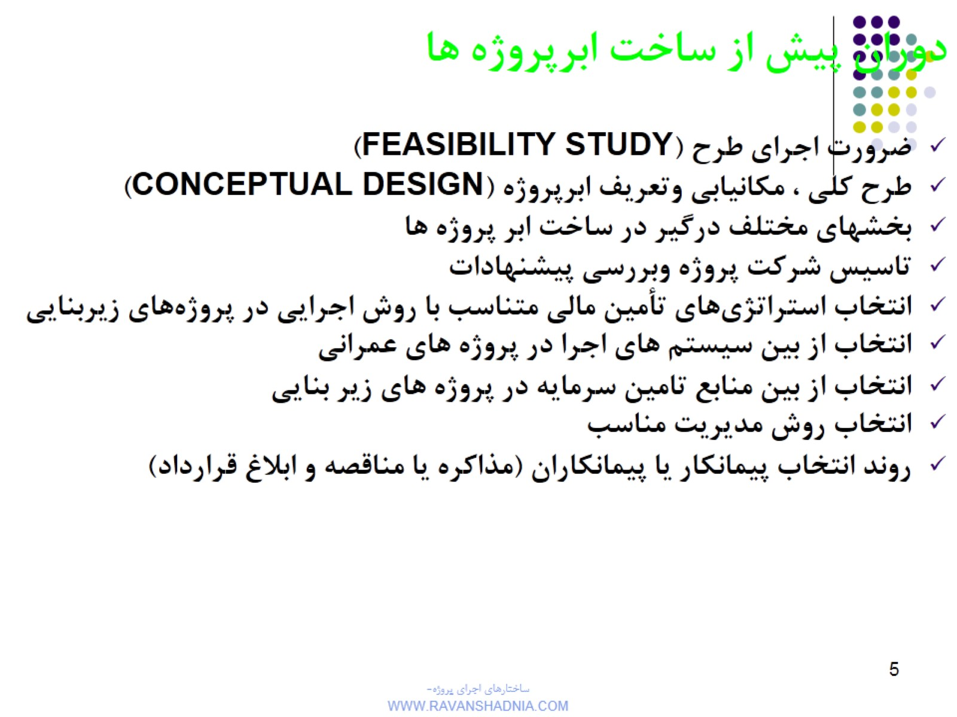

Slide 6
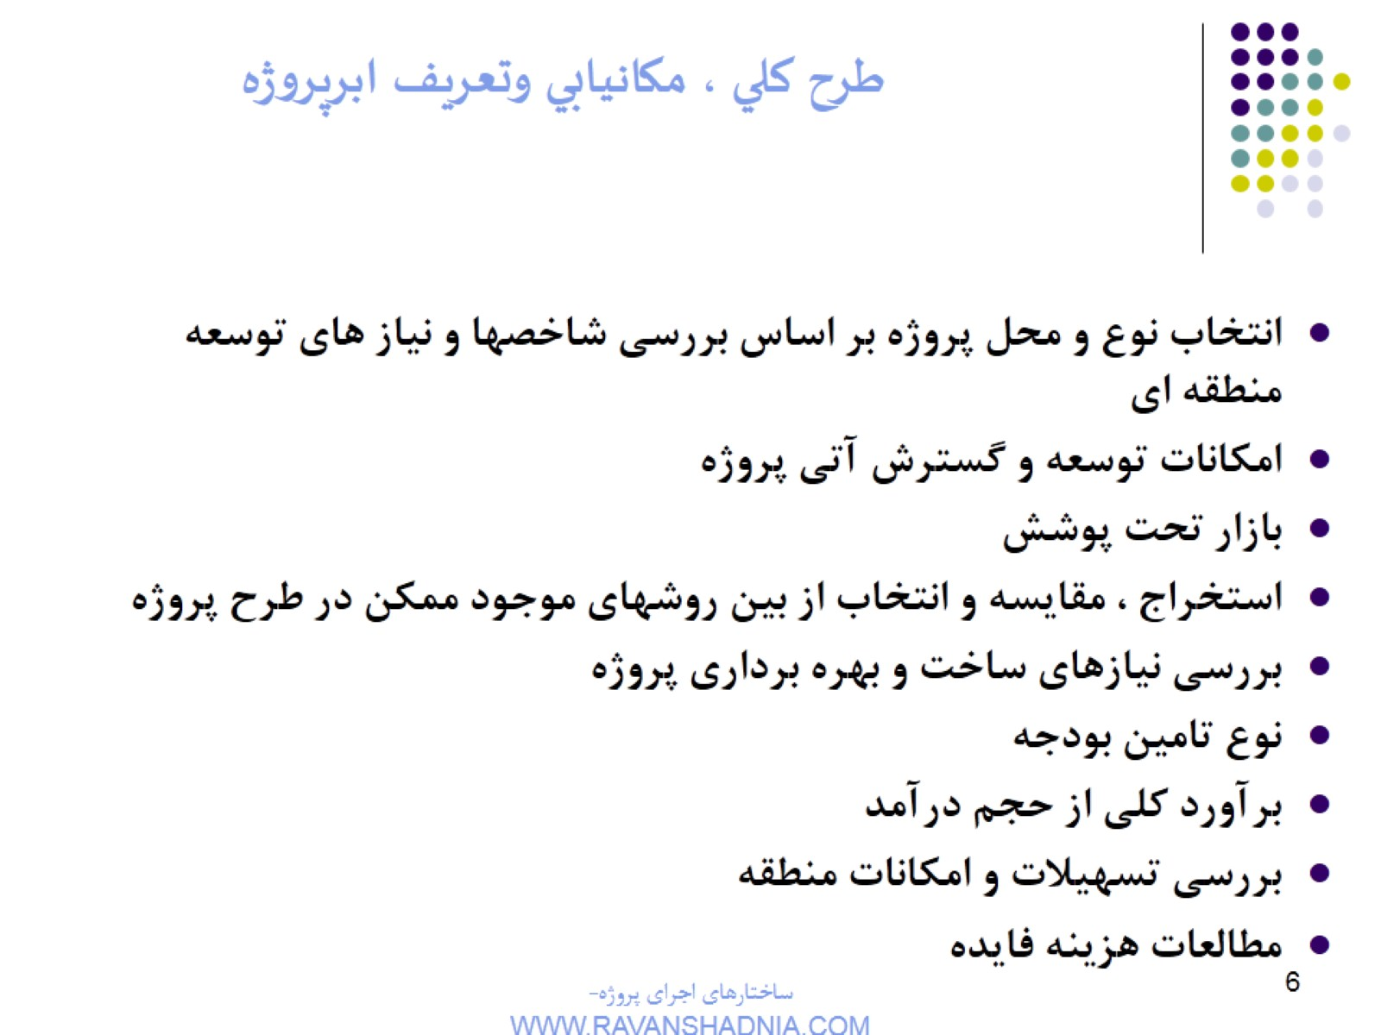
طرح کلي ، مکانيابي وتعريف ابرپروژه

Slide 7
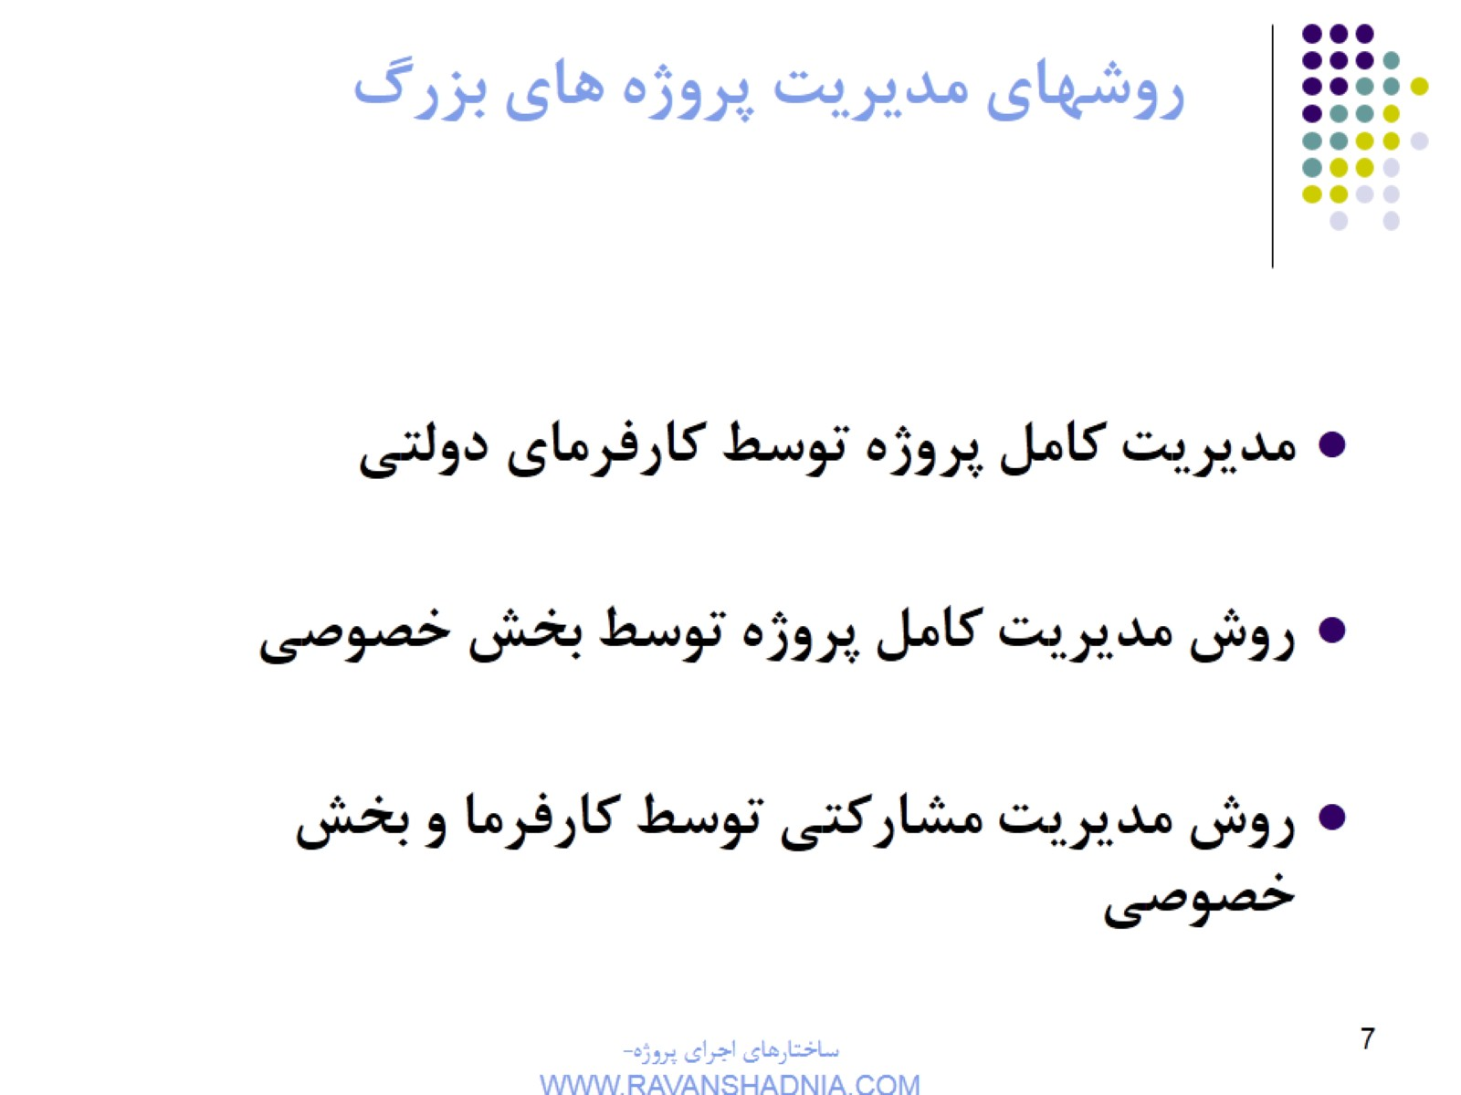
روشهاي مديريت پروژه هاي بزرگ

Slide 8
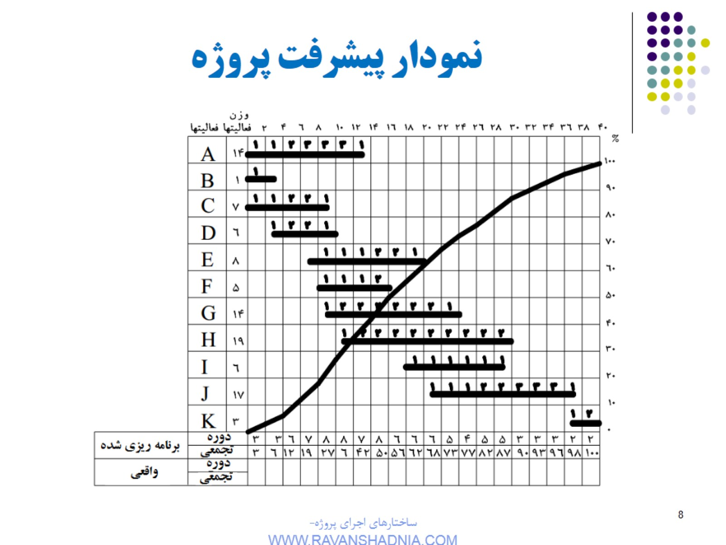
نمودار پیشرفت پروژه

Slide 9

عوامل اجرای پروژه ها

Slide 10
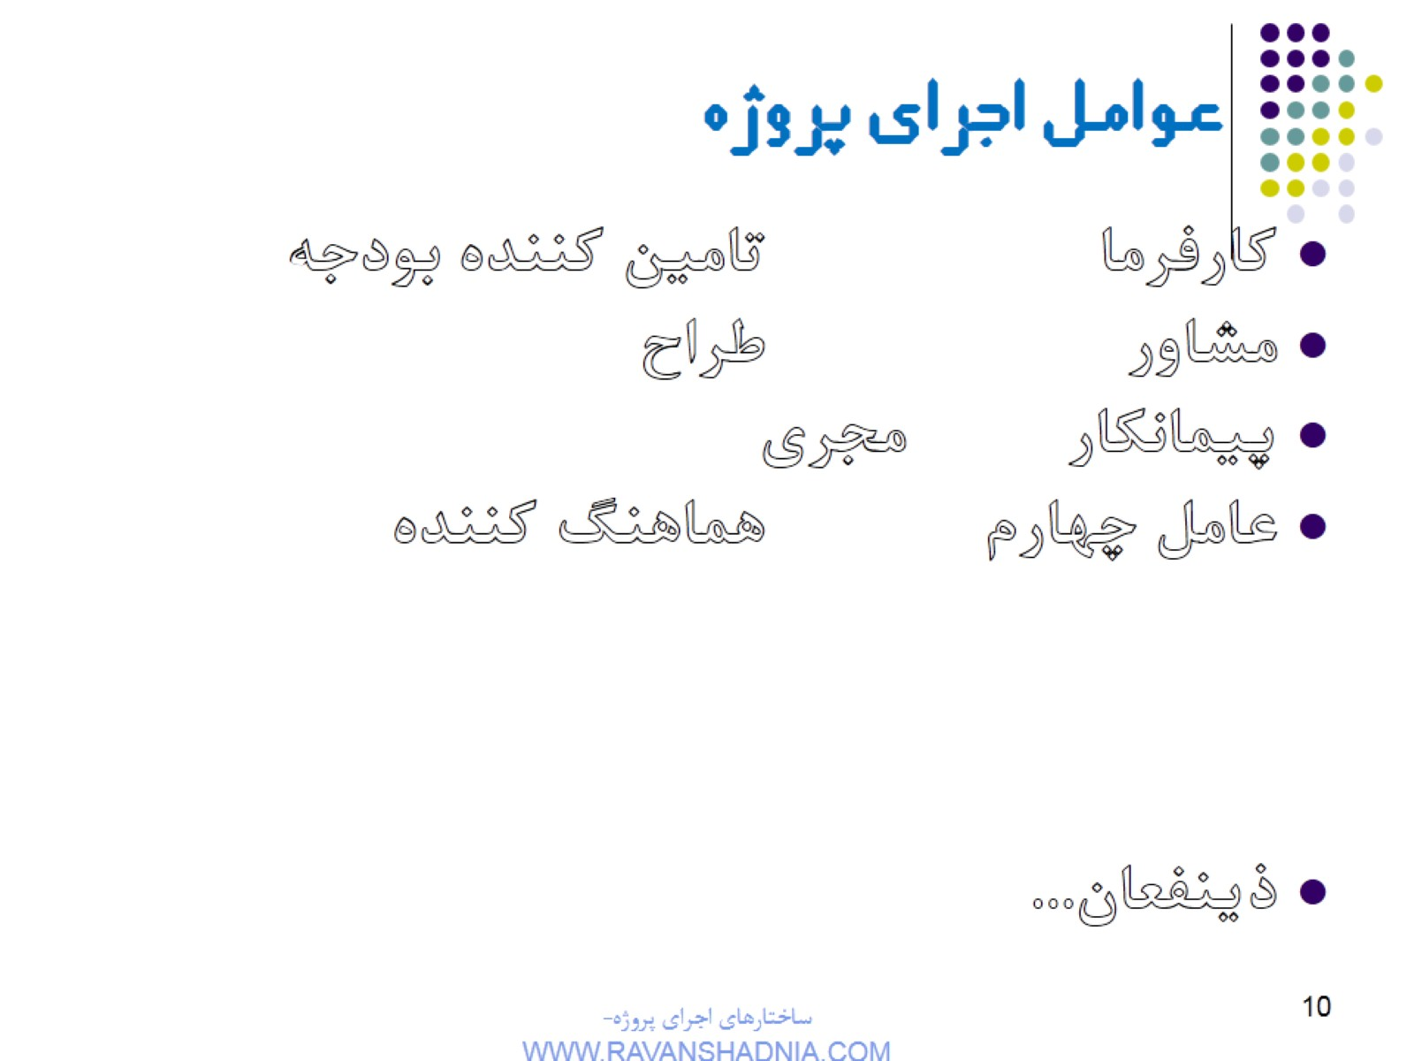
عوامل اجراي پروژه

Slide 11
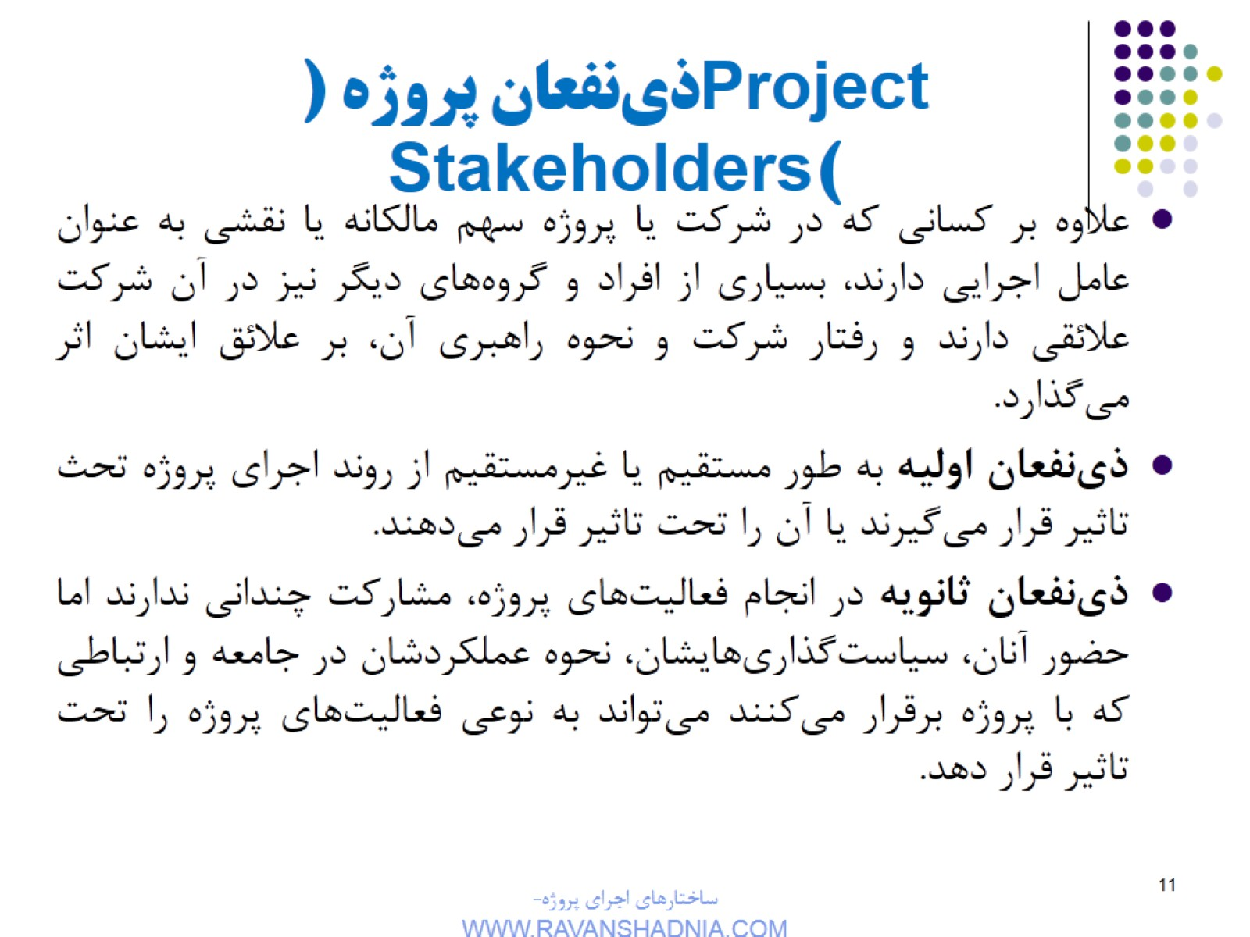
ذی­نفعان پروژه (Project Stakeholders)

Slide 12
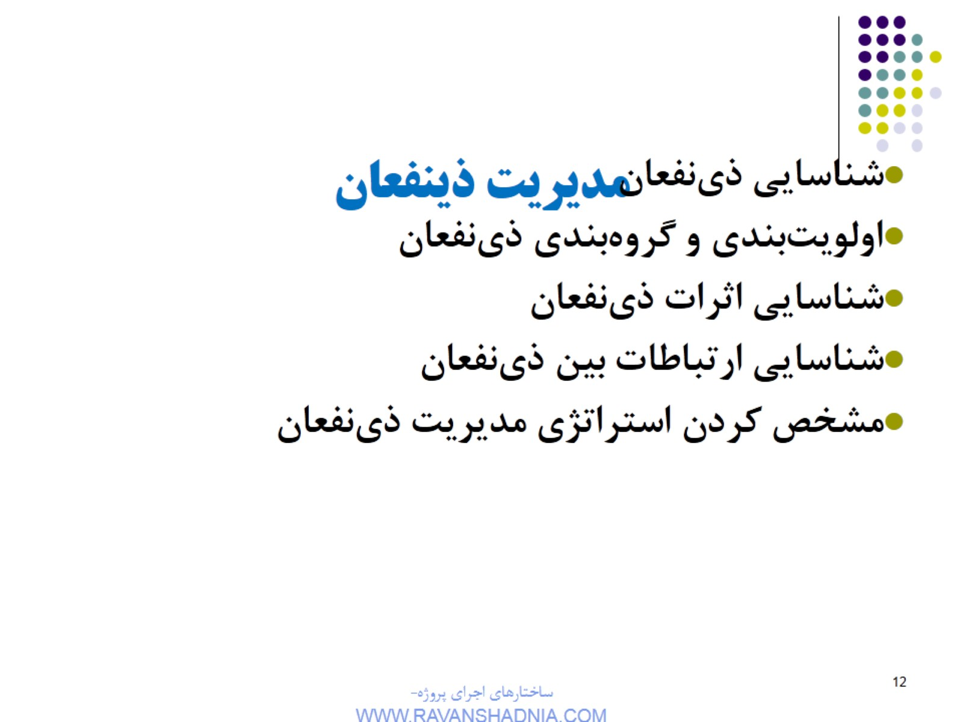
مدیریت ذینفعان

Slide 13
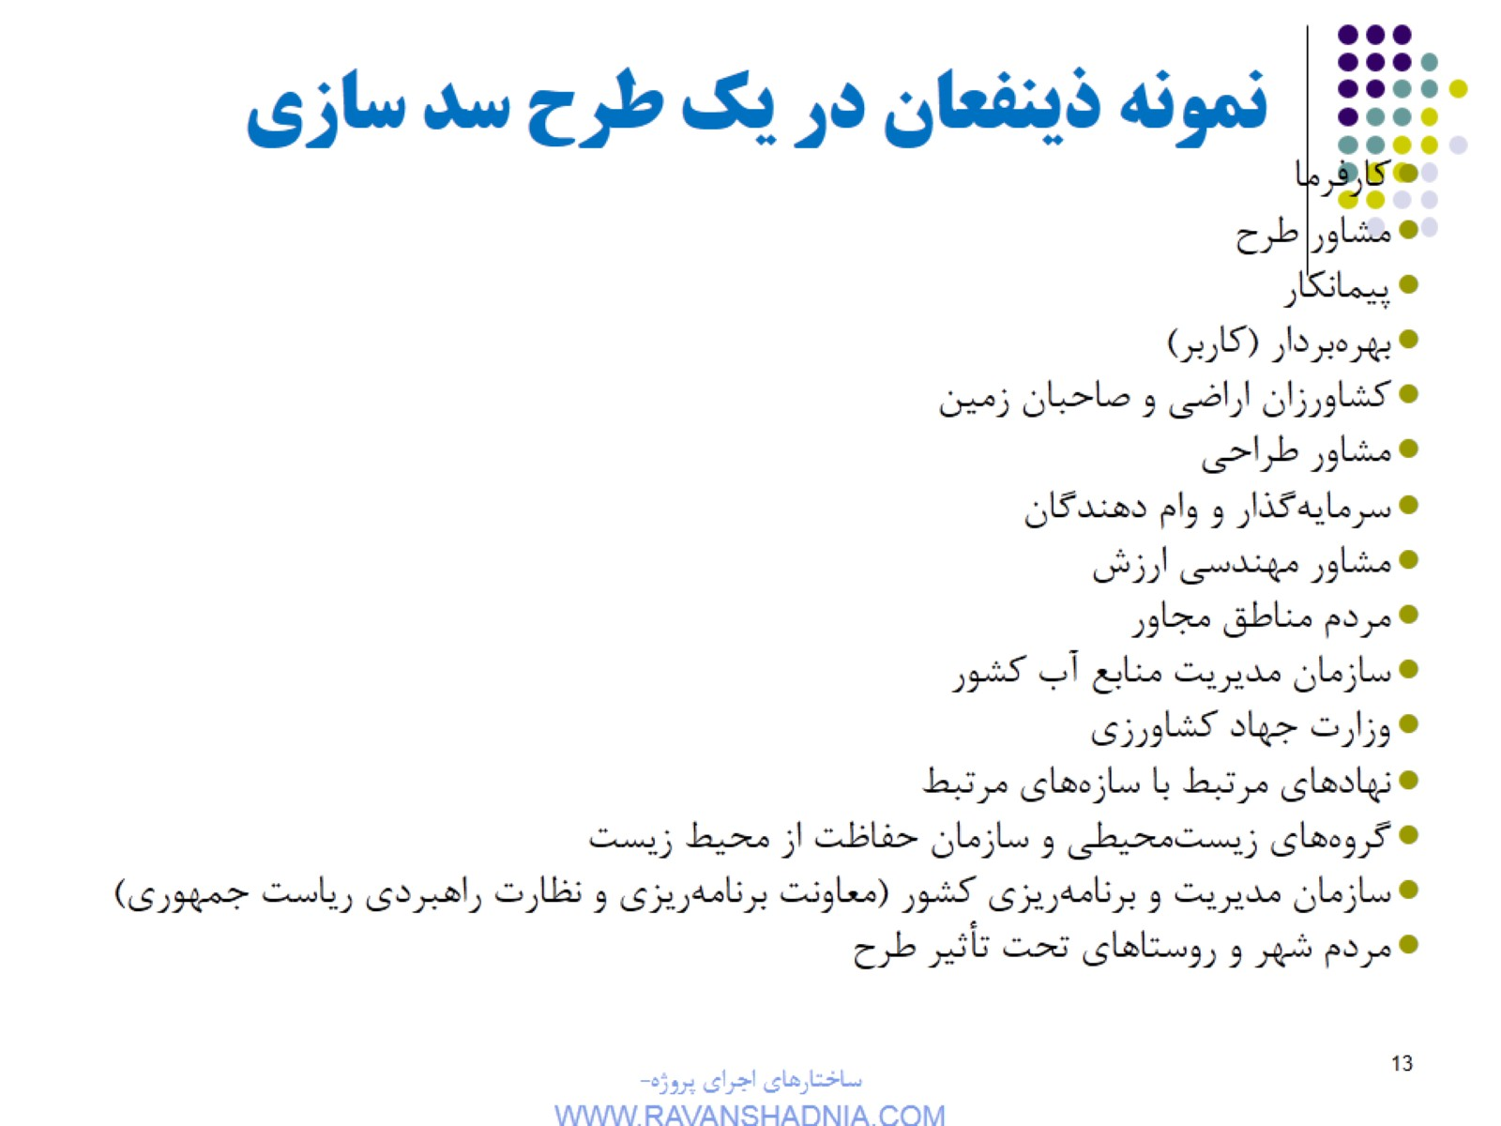
نمونه ذینفعان در یک طرح سد سازی

Slide 14

سیستم های اجرایی پروژه

Slide 15
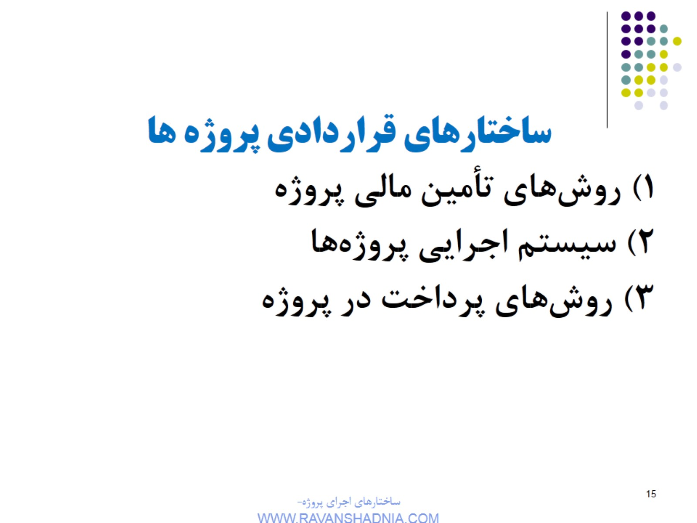
ساختارهای قراردادی پروژه ها

Slide 16
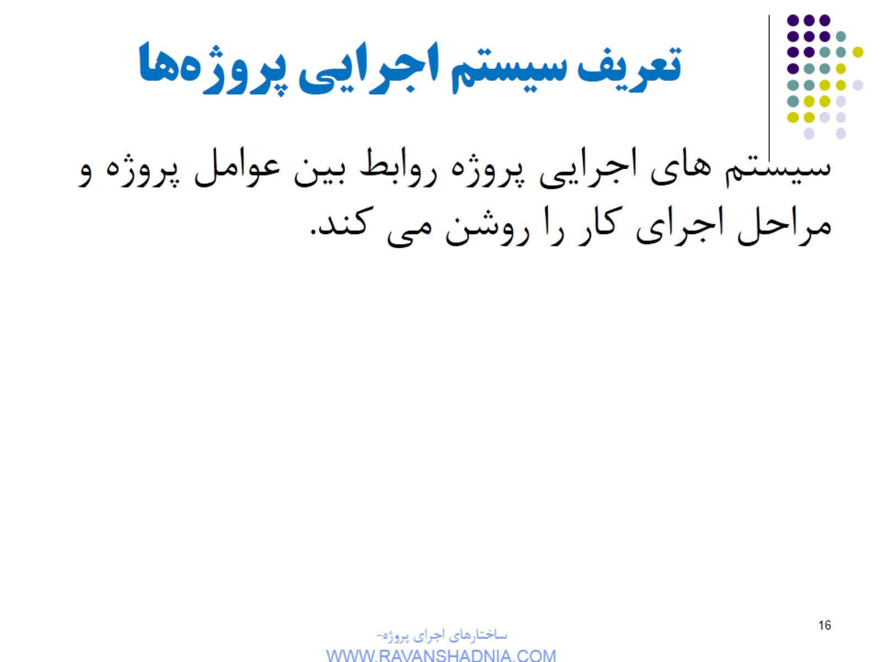
تعریف سیستم اجرایی پروژه­ها

Slide 17
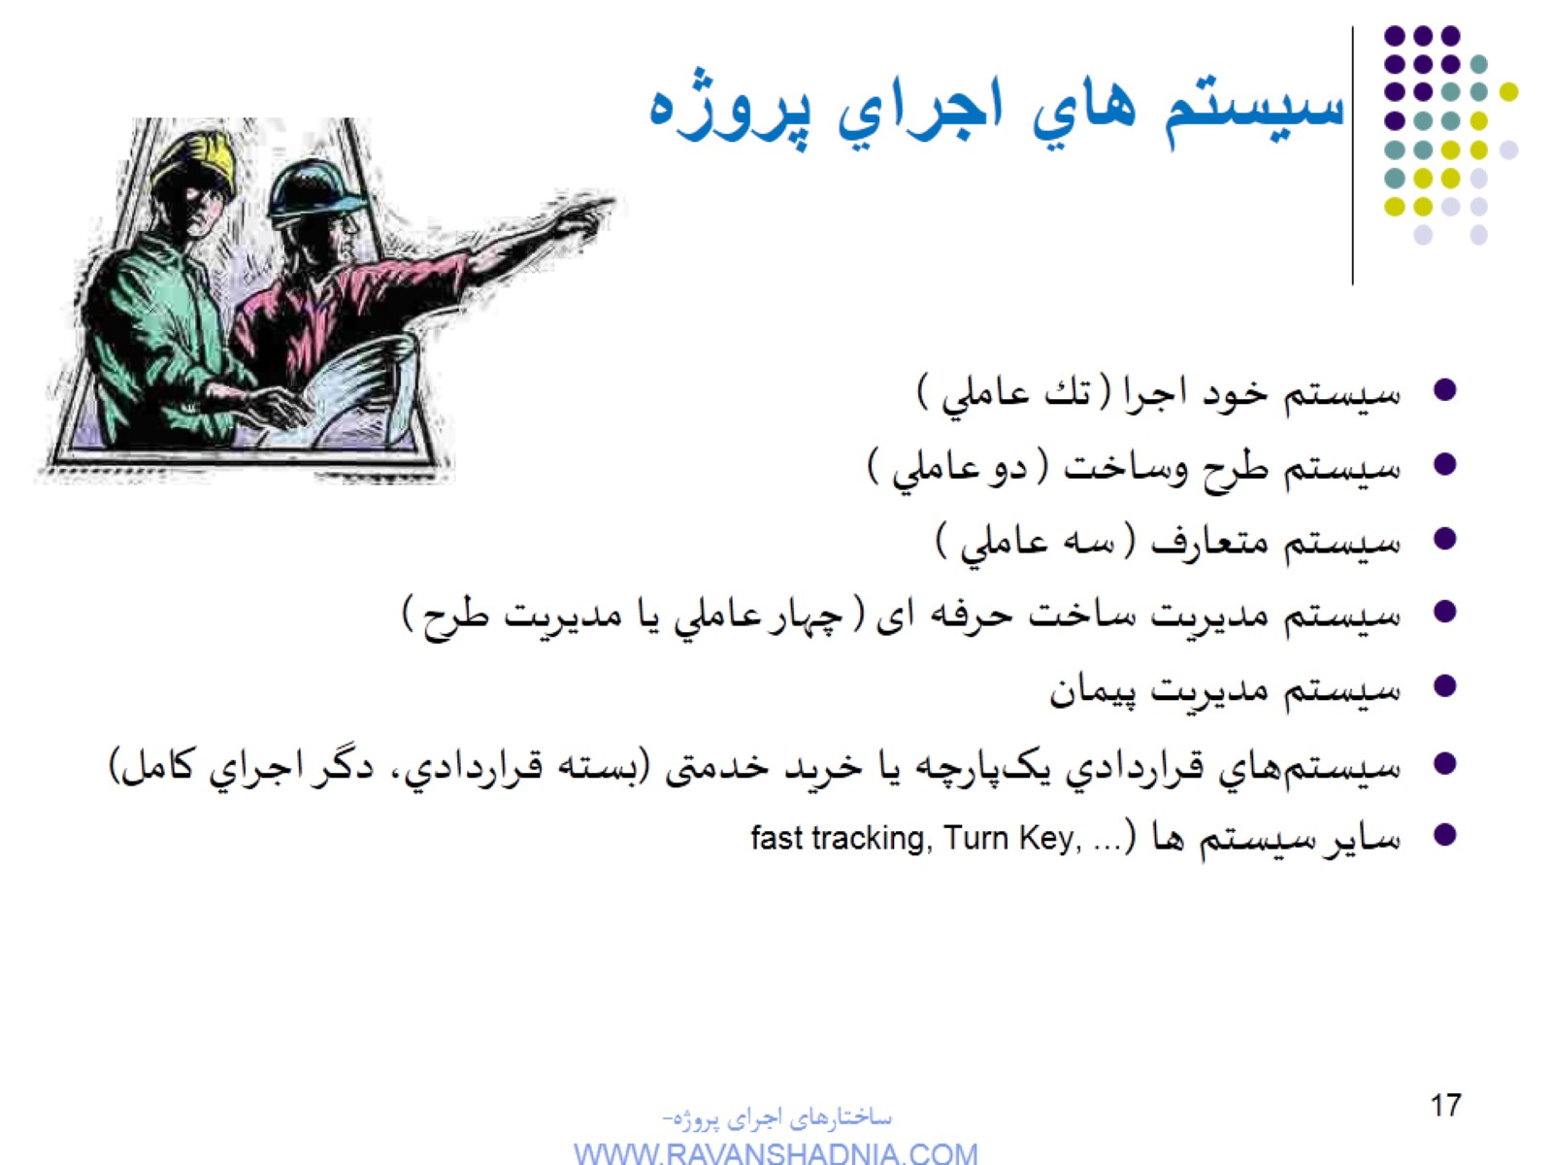
سيستم هاي اجراي پروژه

Slide 18
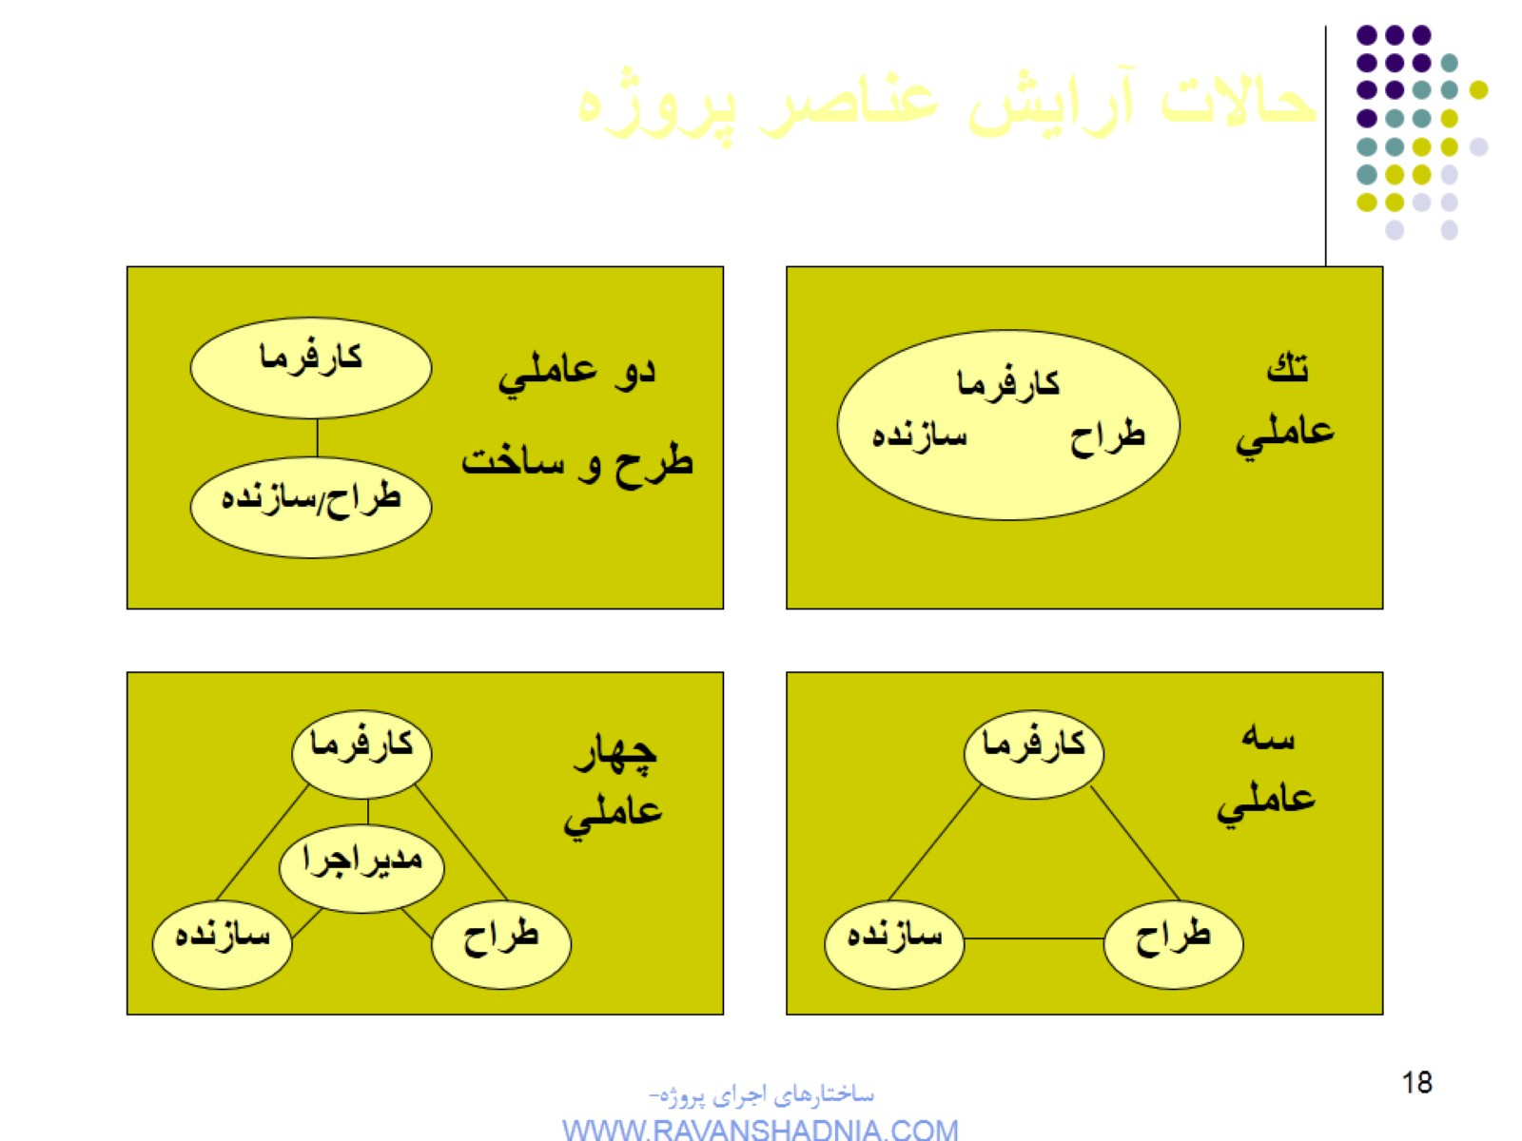
حالات آرايش عناصر پروژه

Slide 19
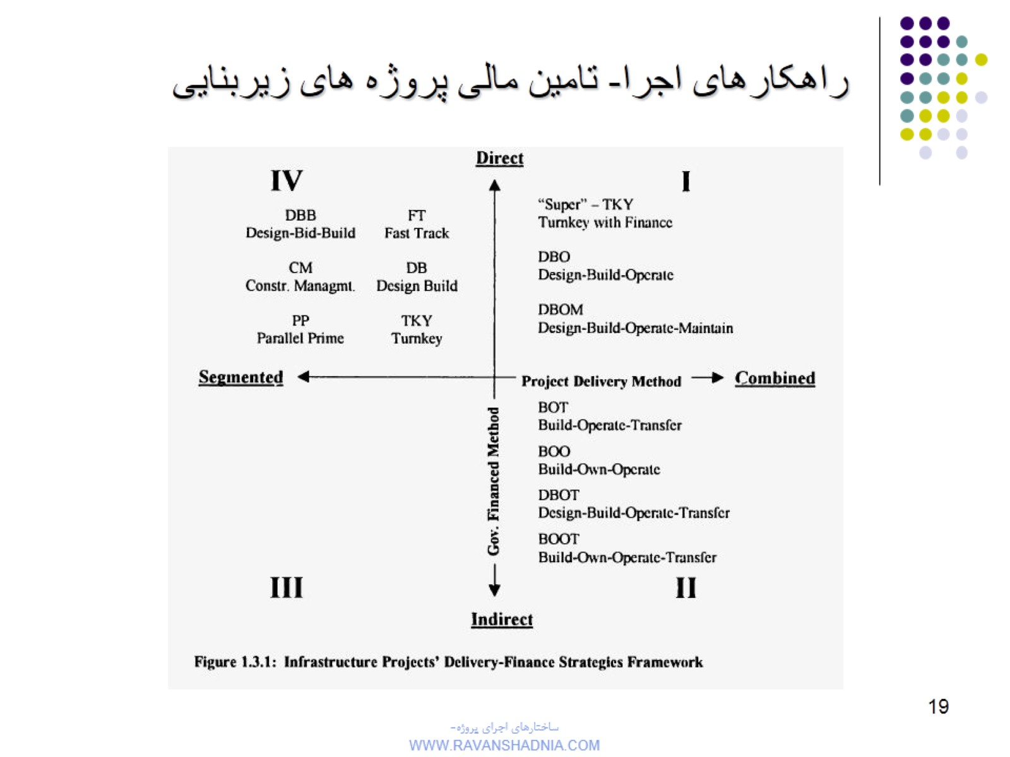

Slide 20

سیستم های متعارف (سه عاملی)

Slide 21
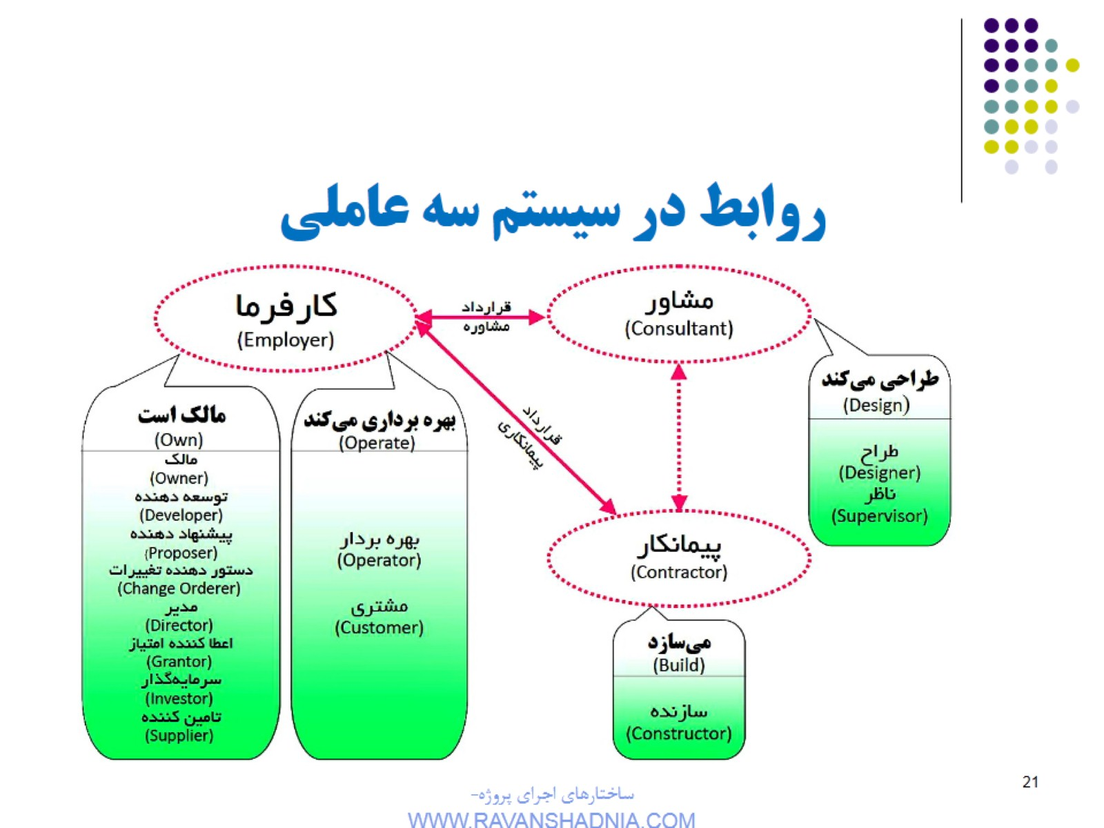
روابط در سیستم سه عاملی

Slide 22
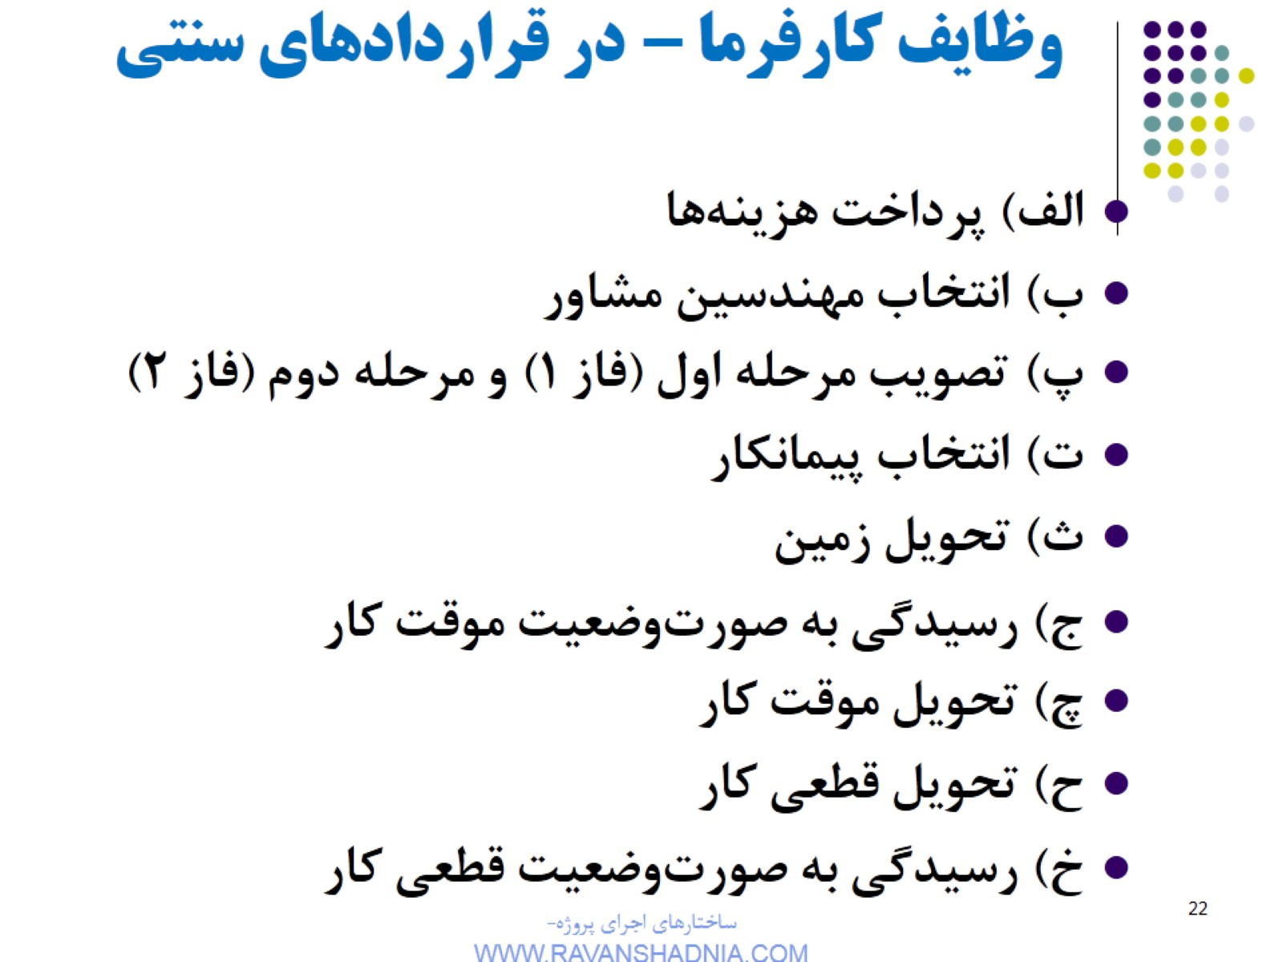
وظایف کارفرما – در قراردادهای سنتی

Slide 23
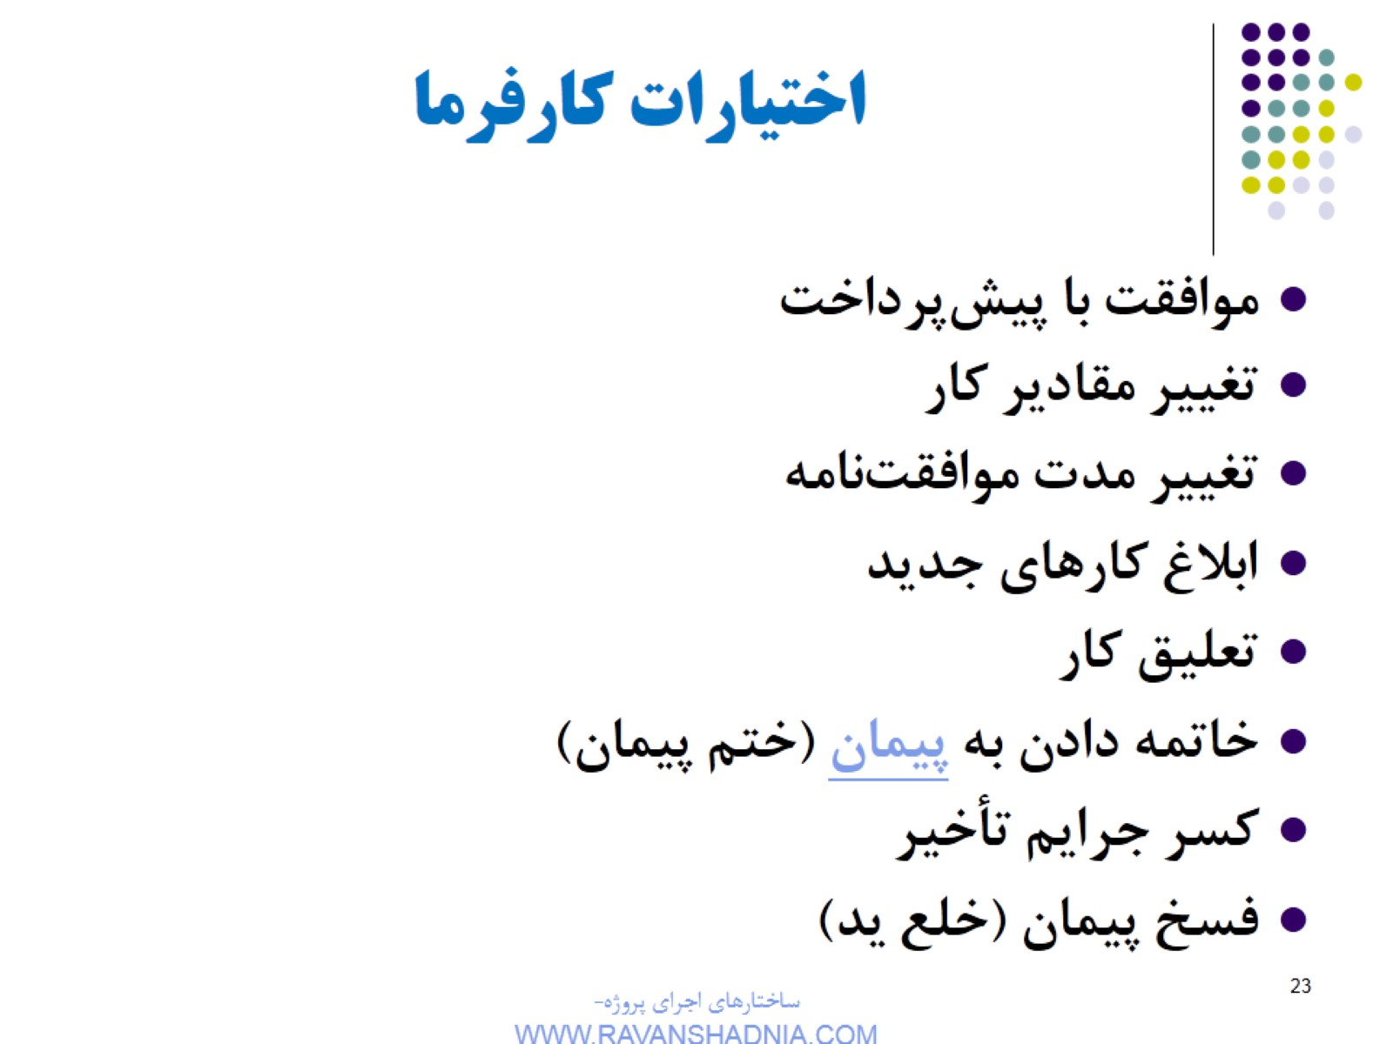
اختیارات کارفرما

Slide 24
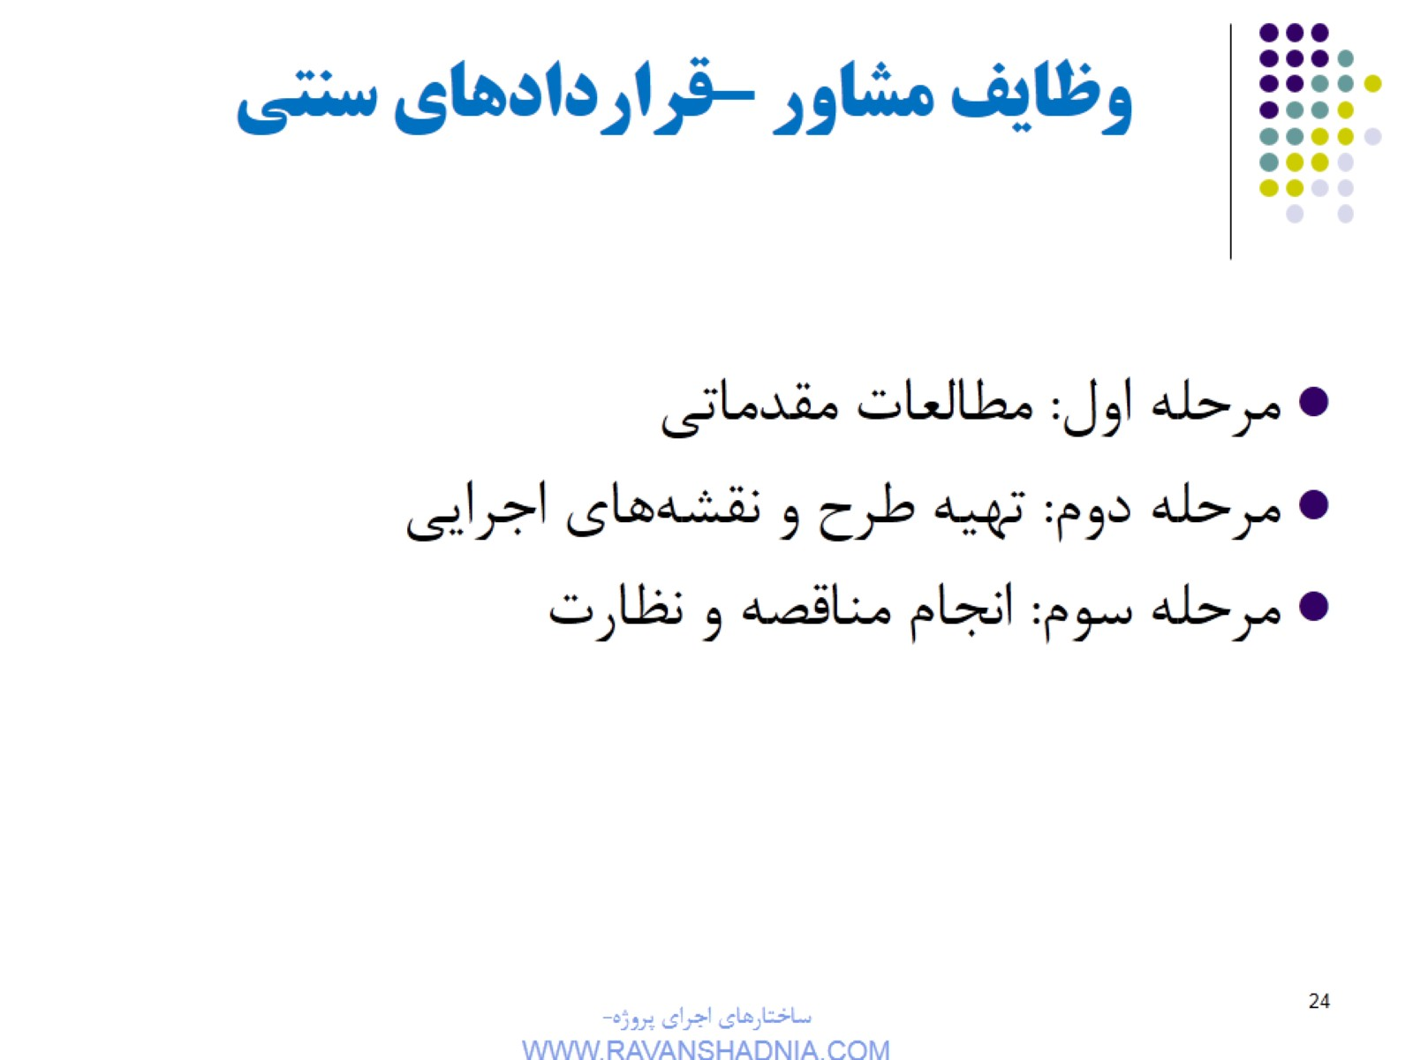
وظایف مشاور –قراردادهای سنتی

Slide 25
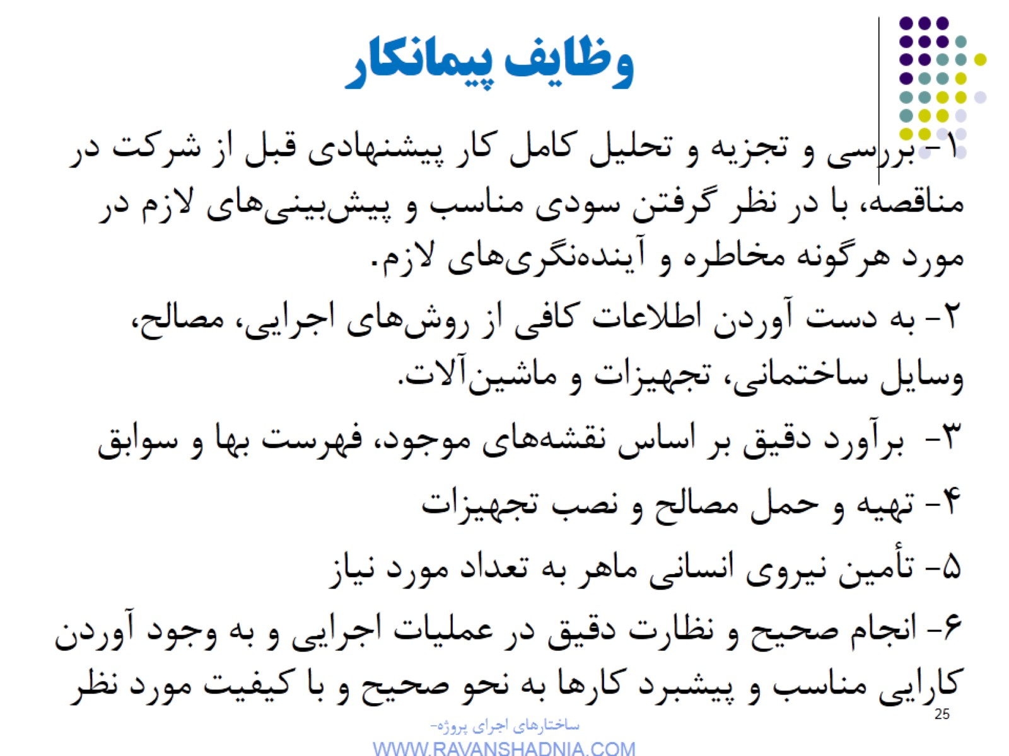
وظایف پیمانکار

Slide 26
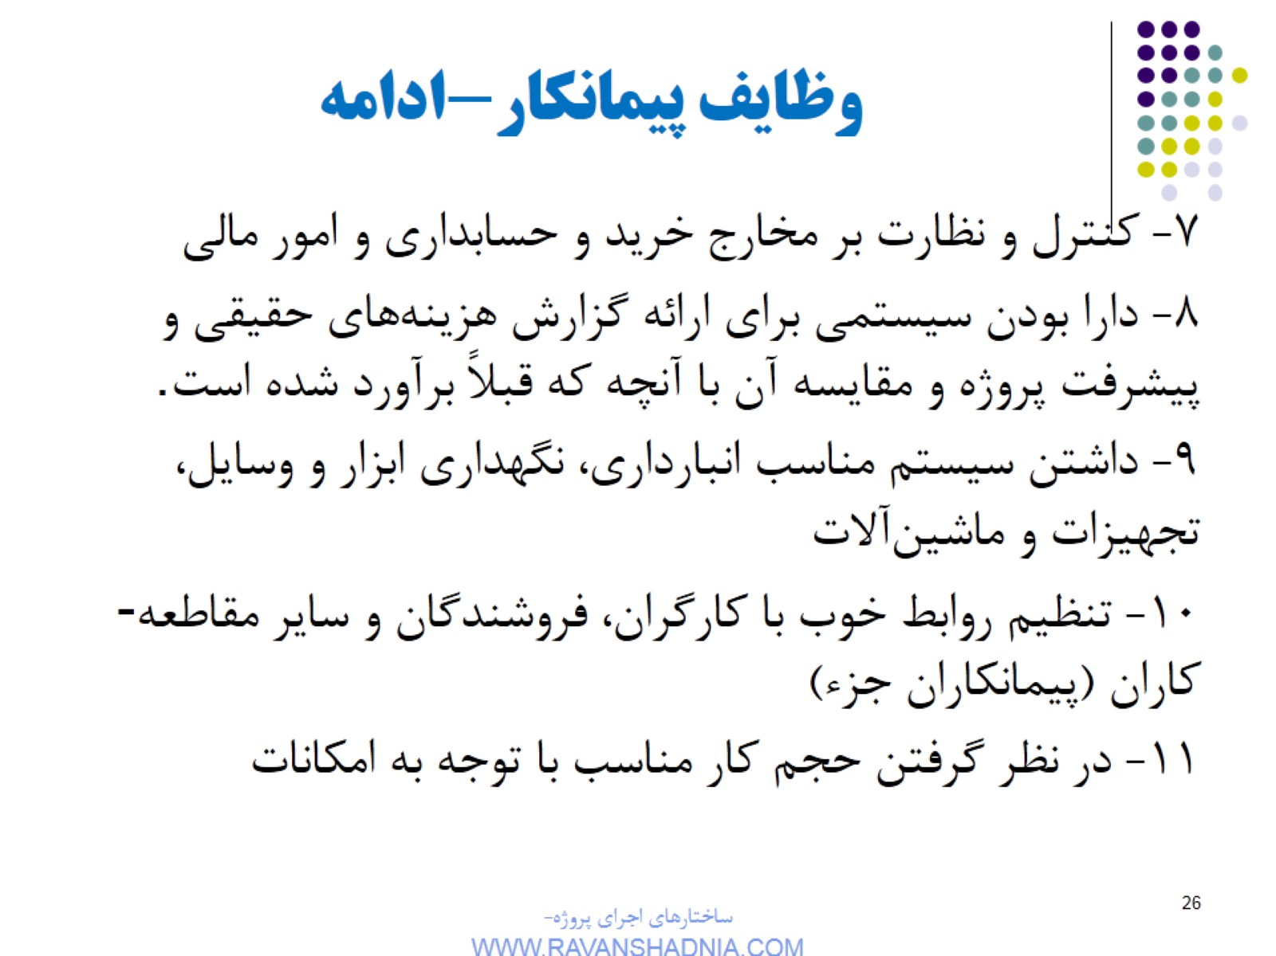
وظایف پیمانکار-ادامه

Slide 27
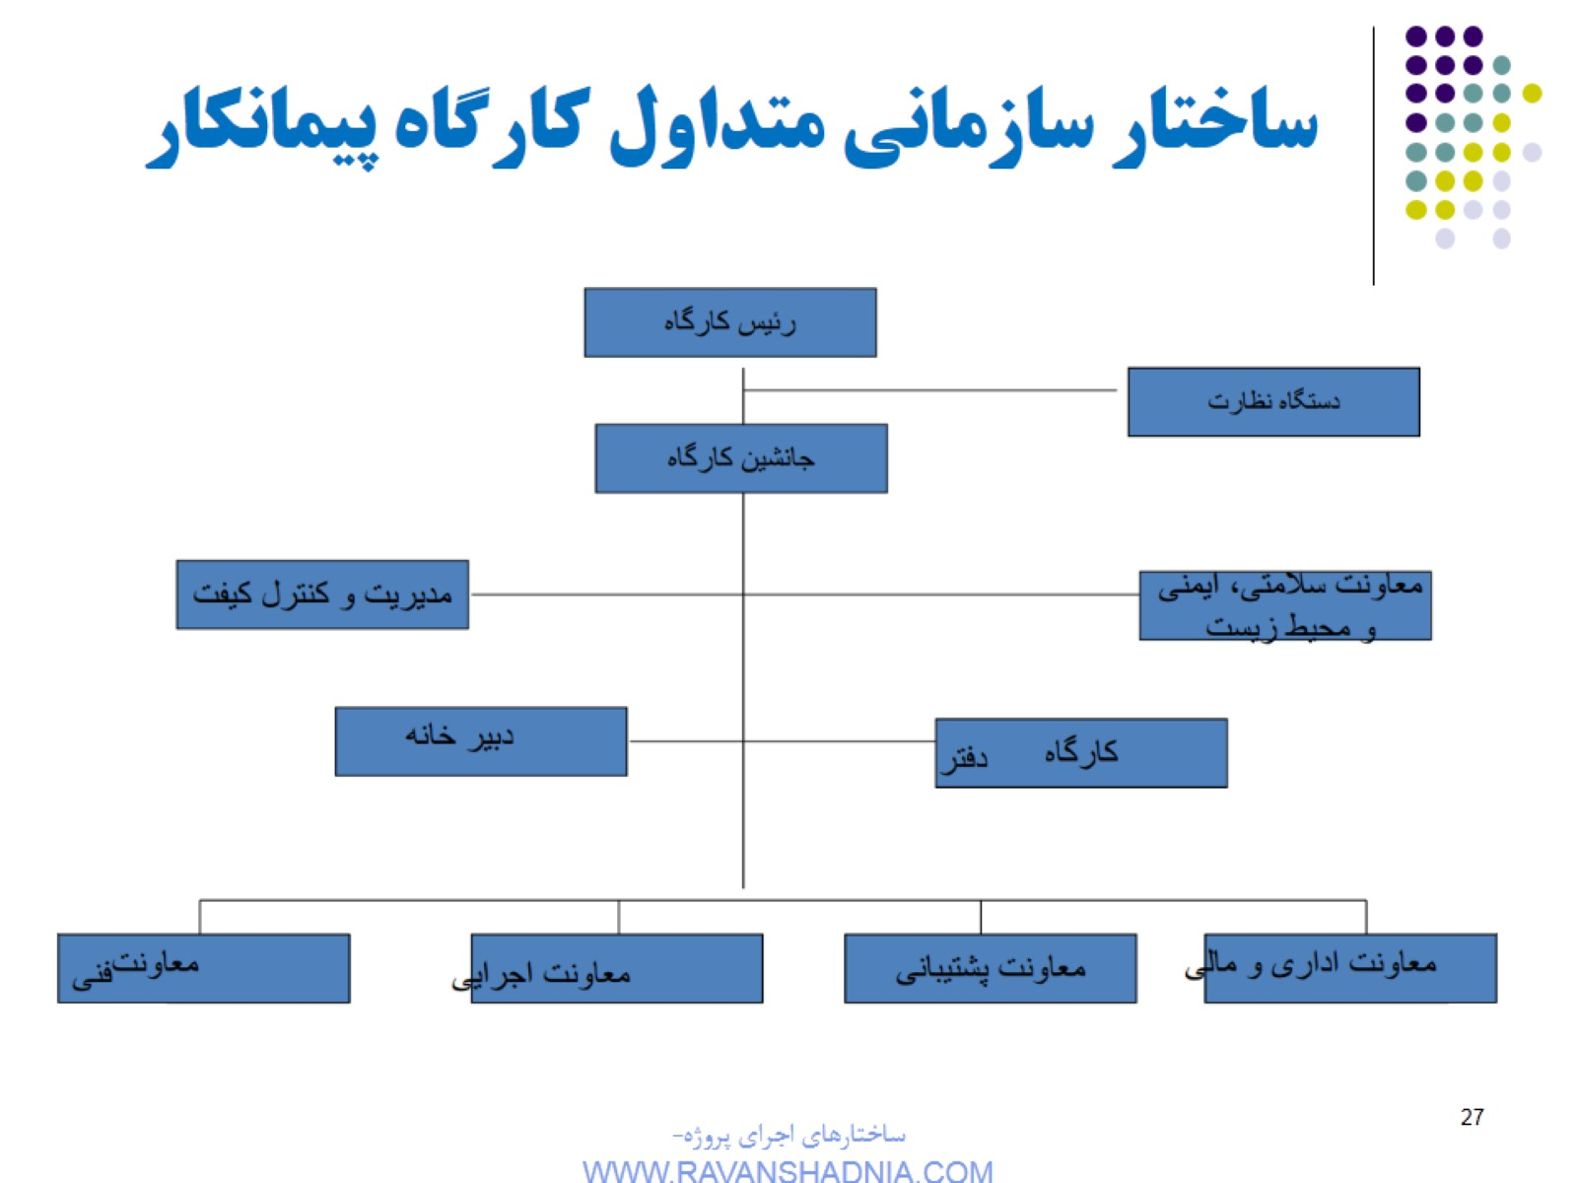
ساختار سازمانی متداول کارگاه پیمانکار

Slide 28
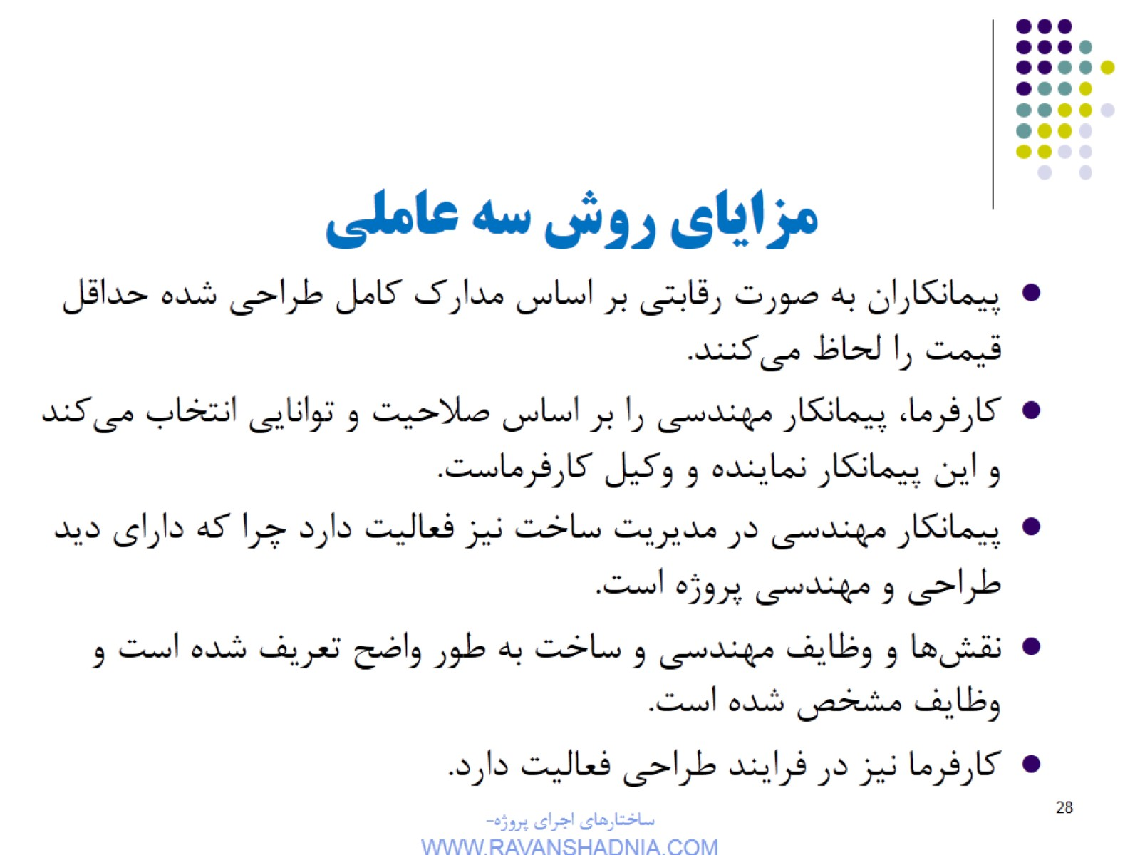
مزایای روش سه عاملی

Slide 29
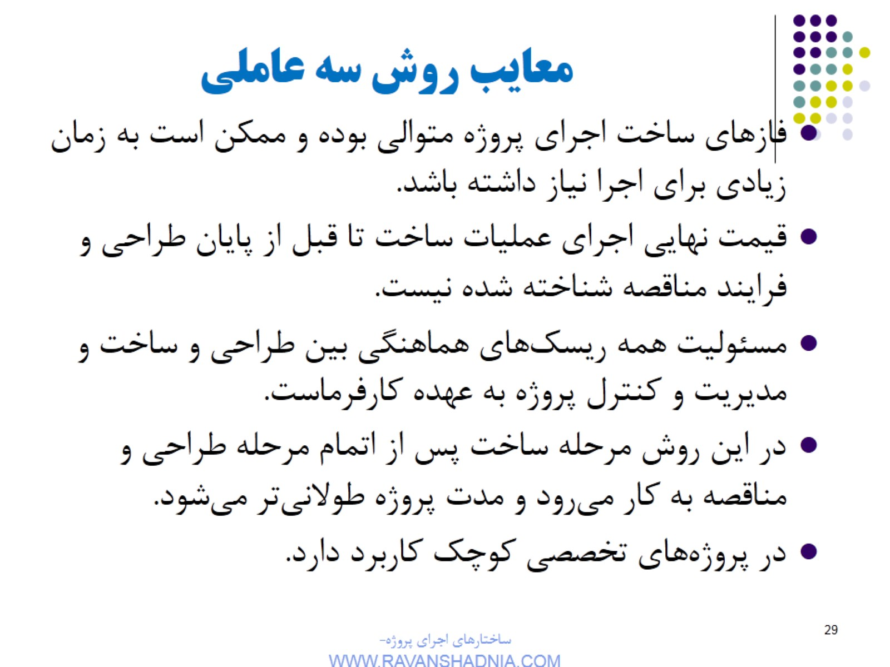
معایب روش سه عاملی

Slide 30
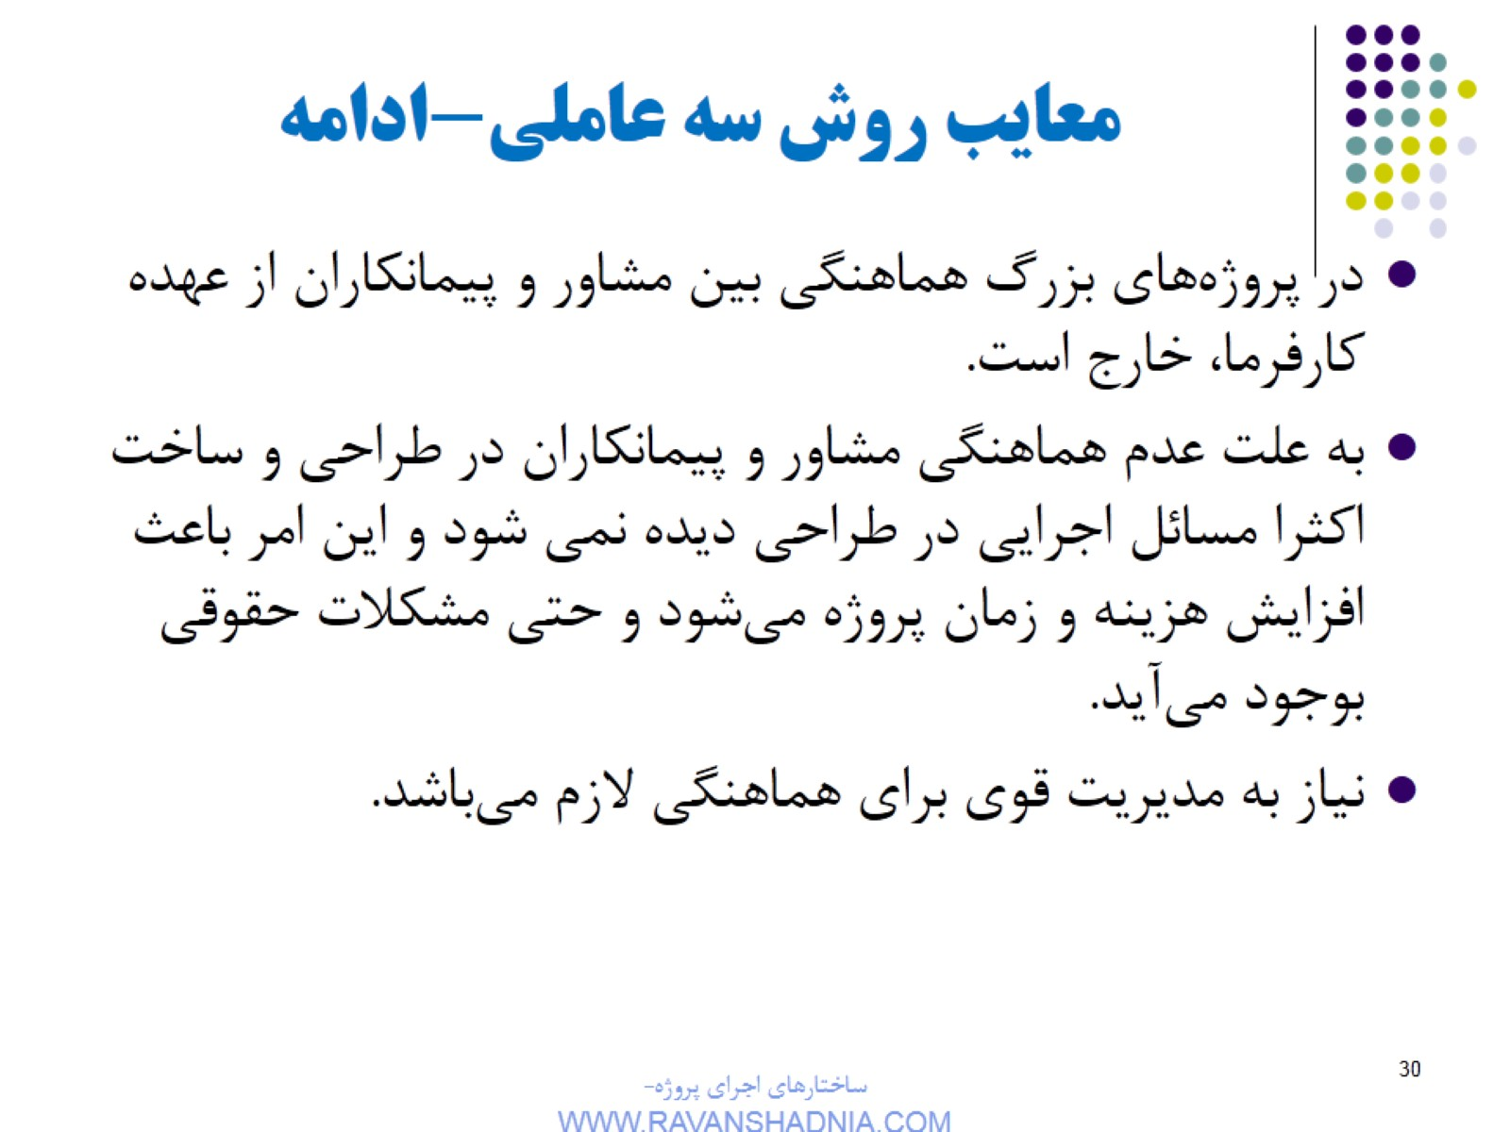
معایب روش سه عاملی-ادامه

Slide 31
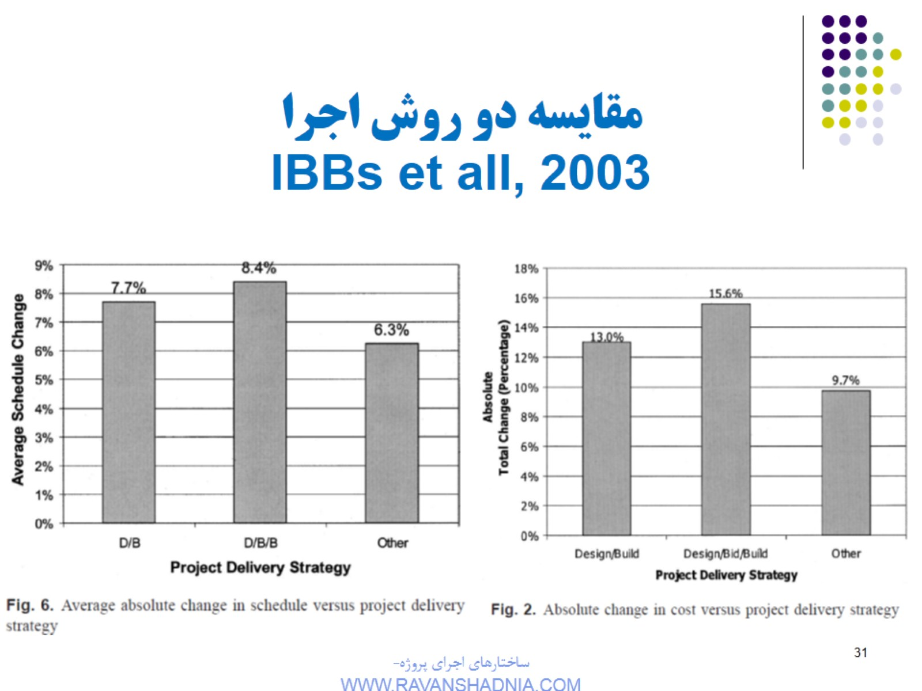
مقایسه دو روش اجرا IBBs et all, 2003

Slide 32
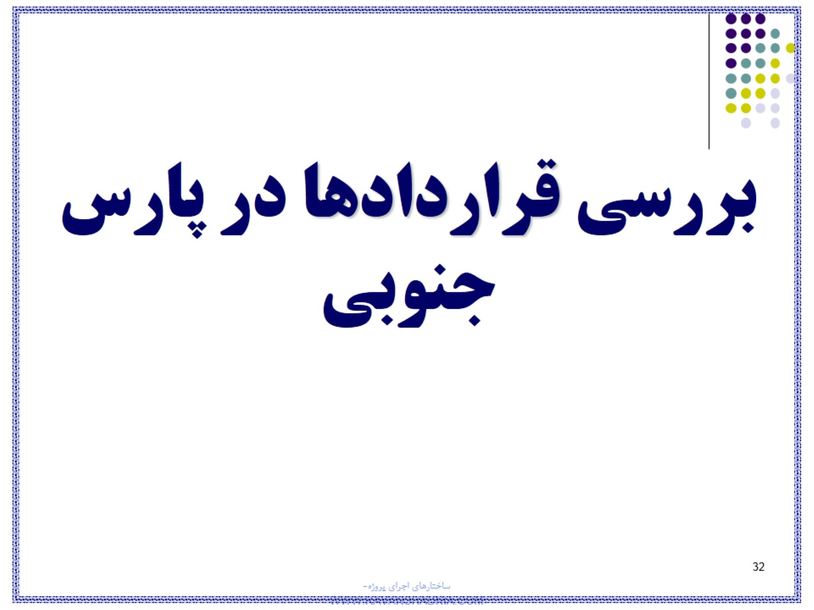

Slide 33
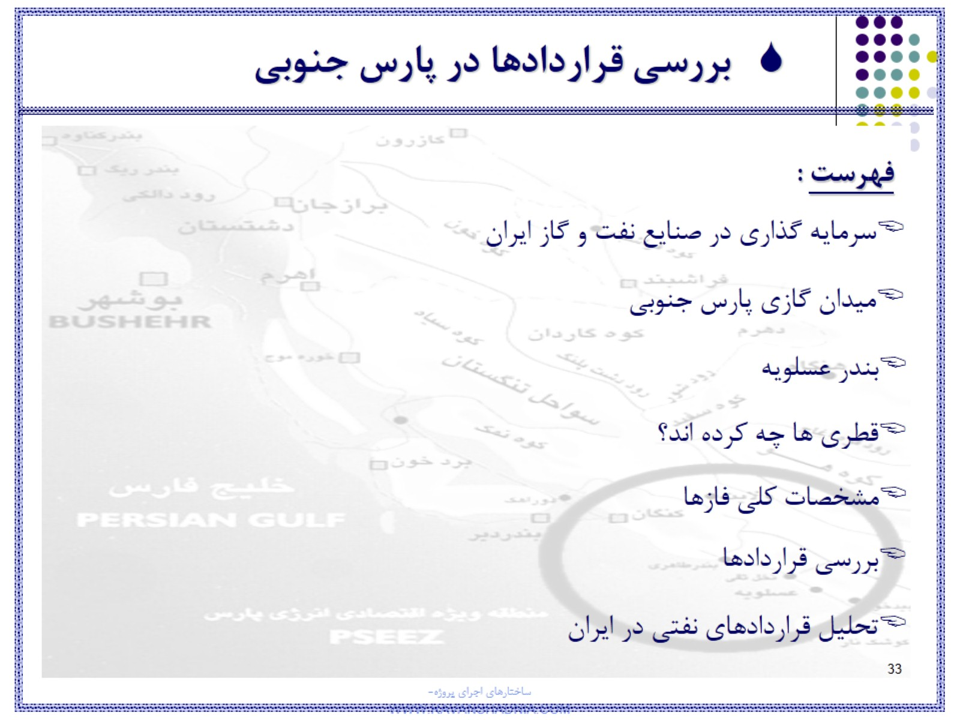

Slide 34
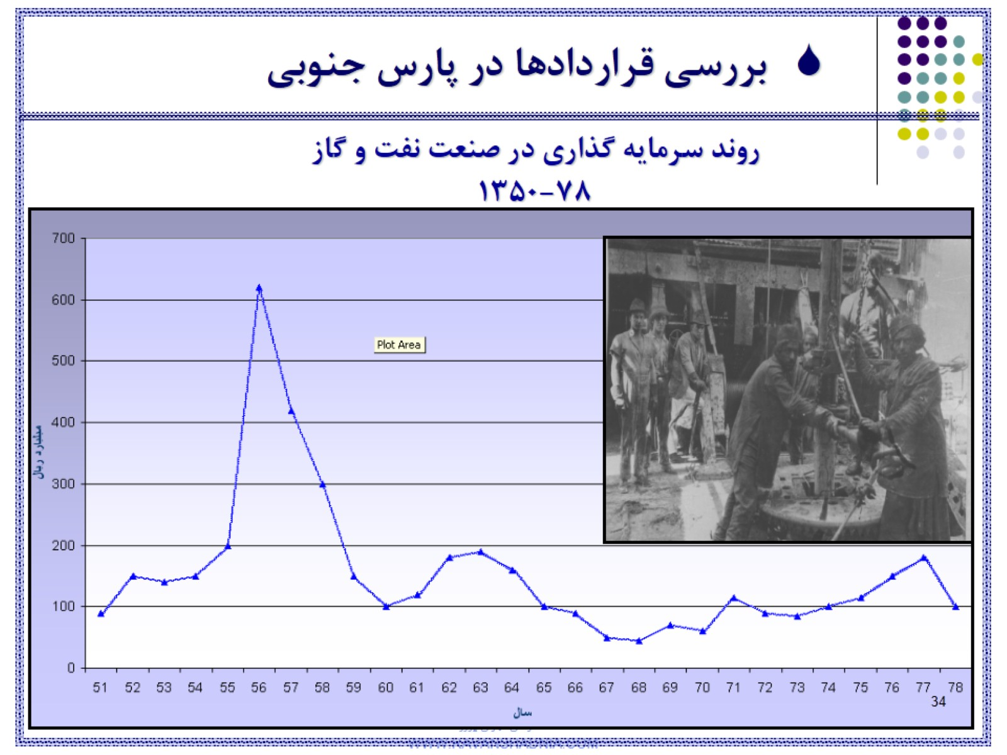

Slide 35
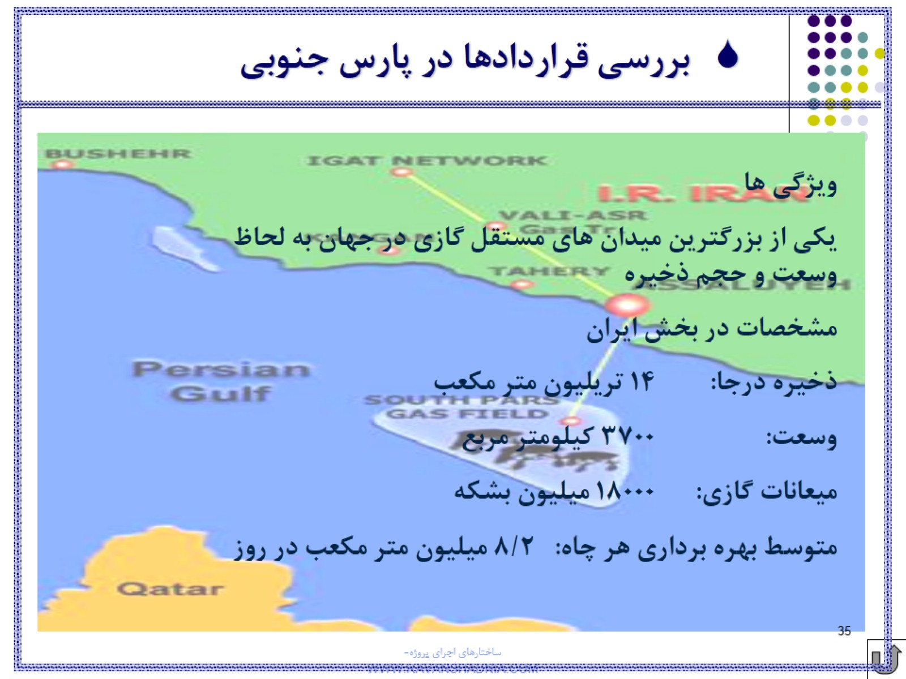

Slide 36
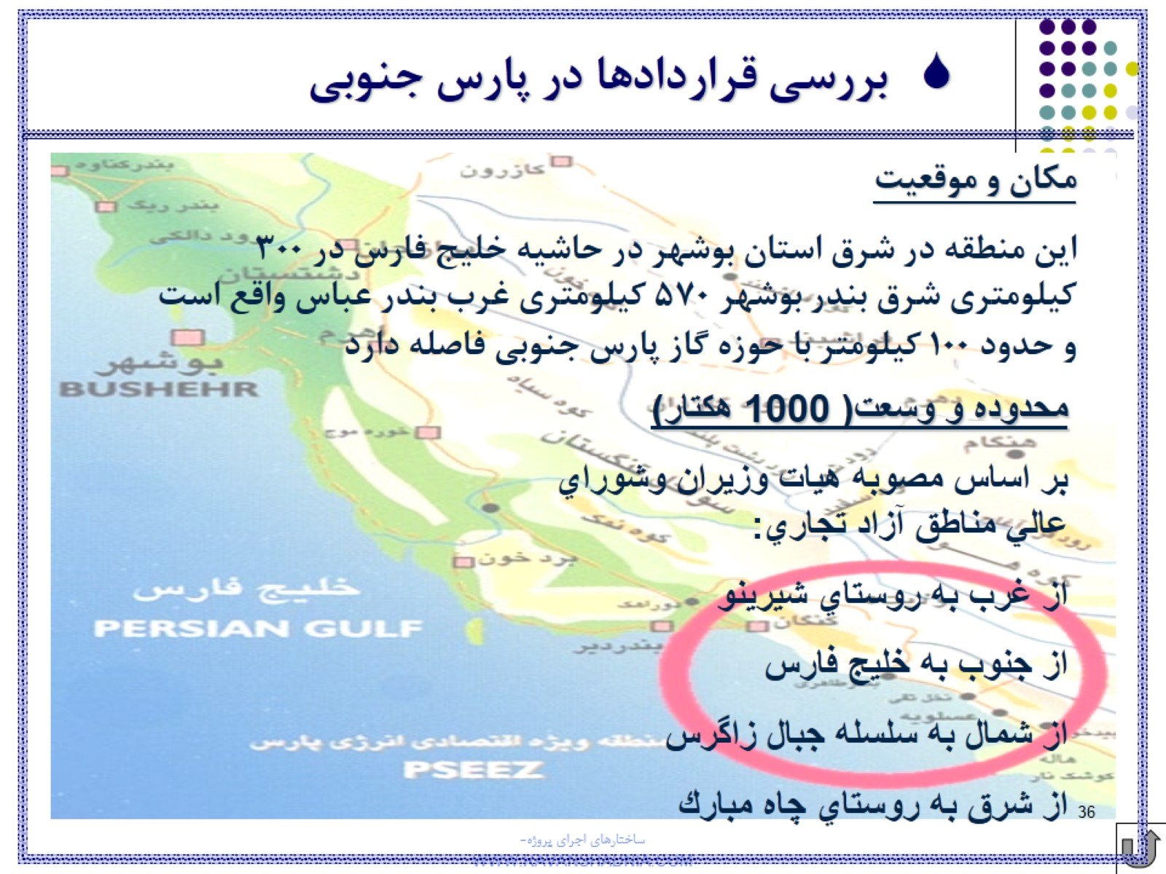

Slide 37
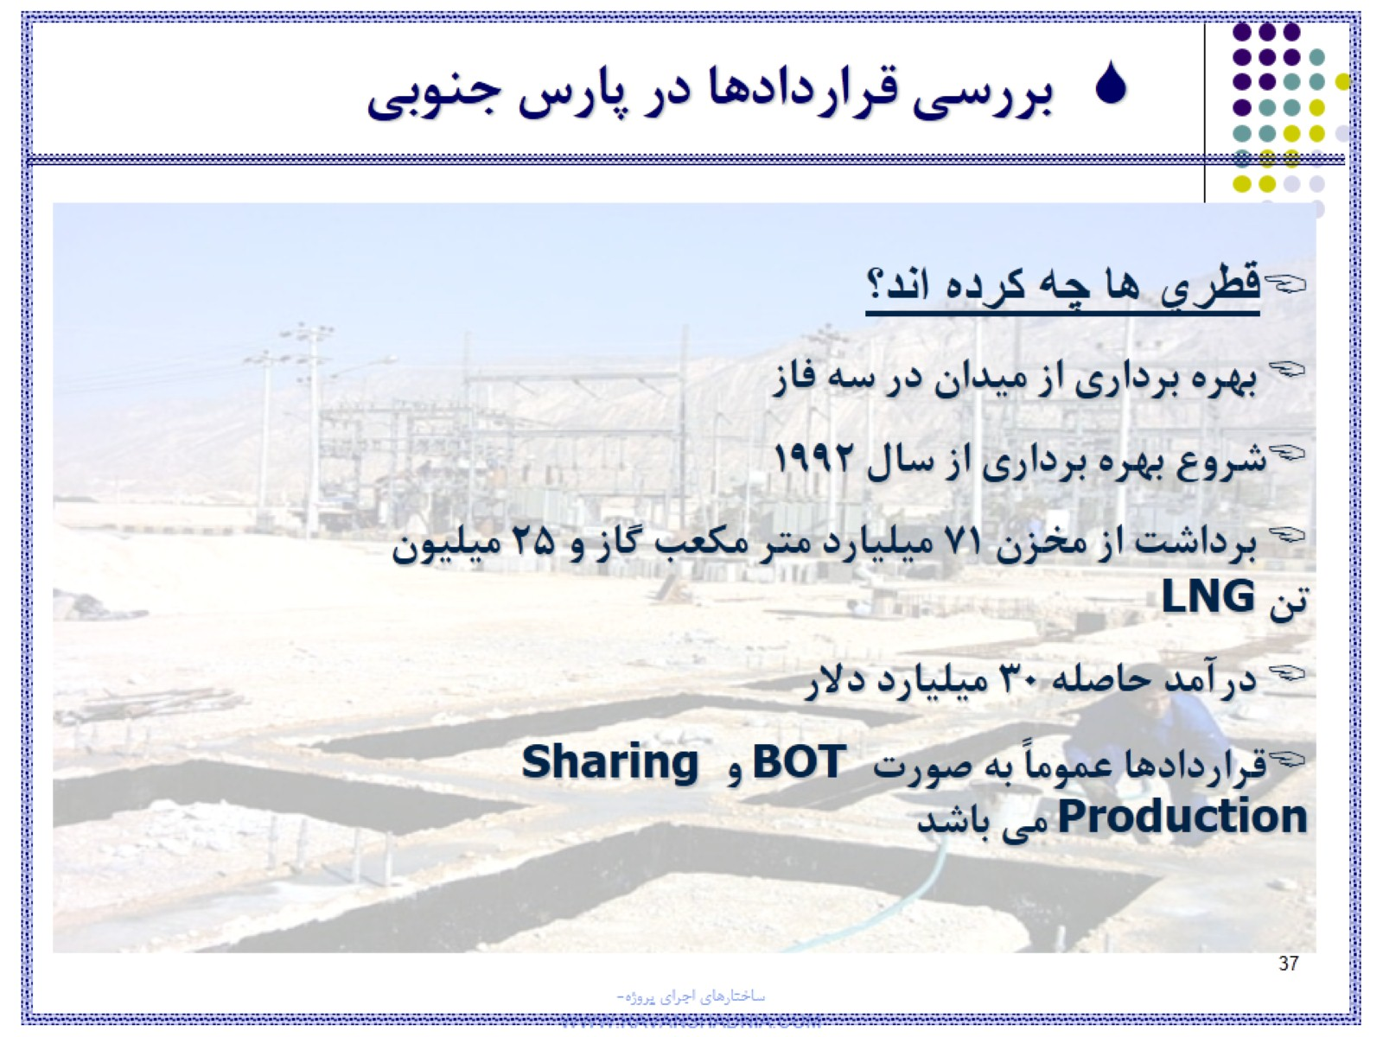

Slide 38
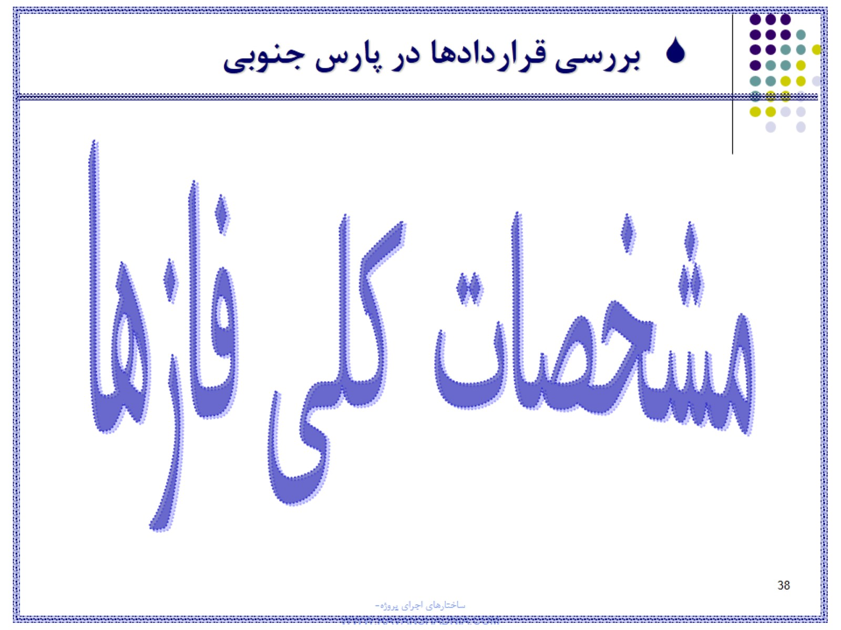

Slide 39
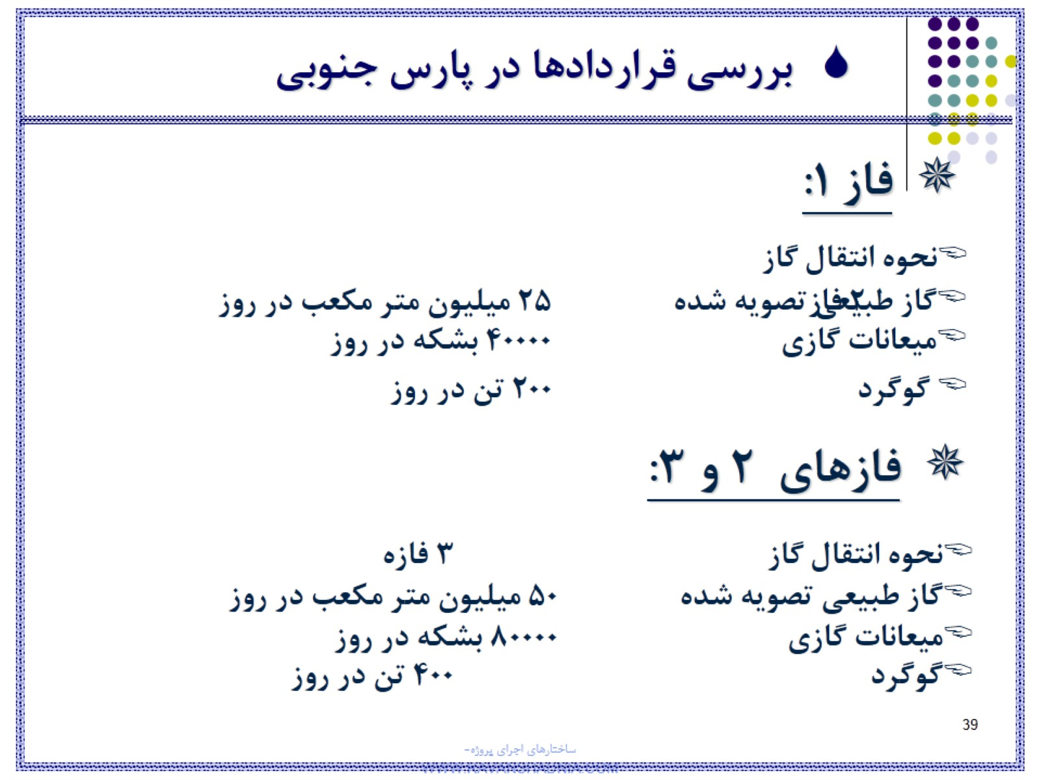

Slide 40
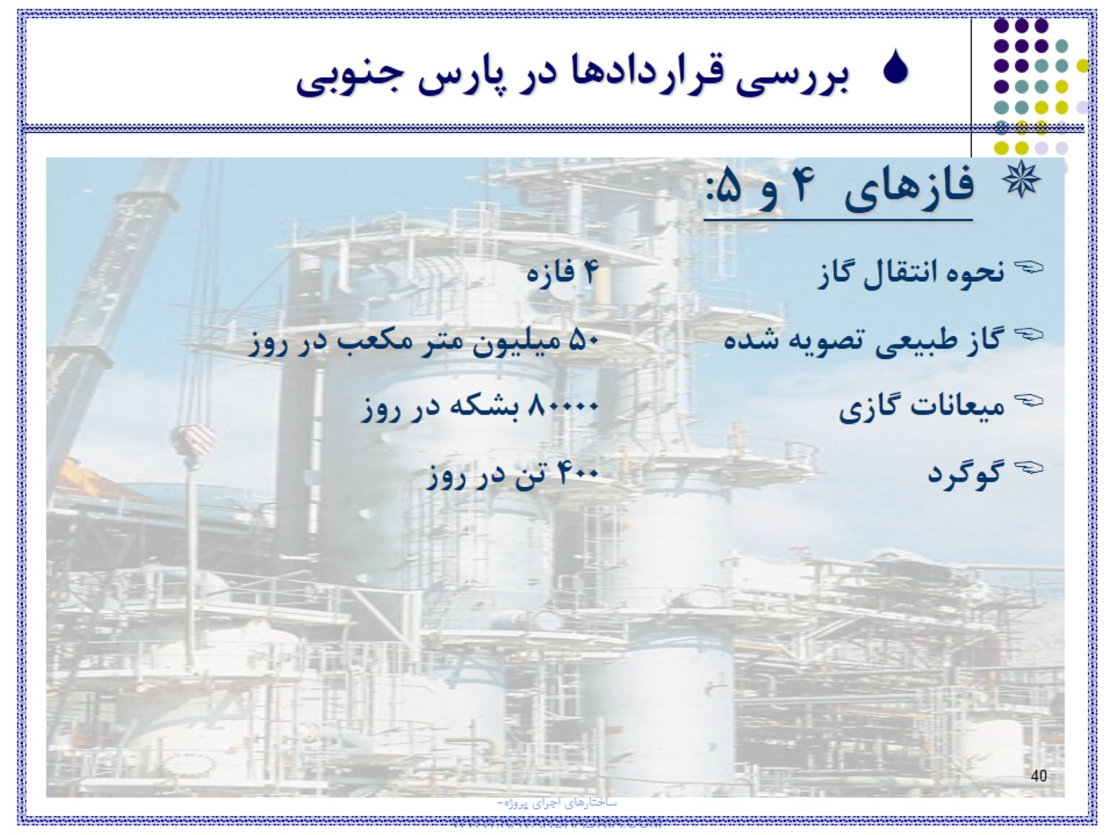

Slide 41
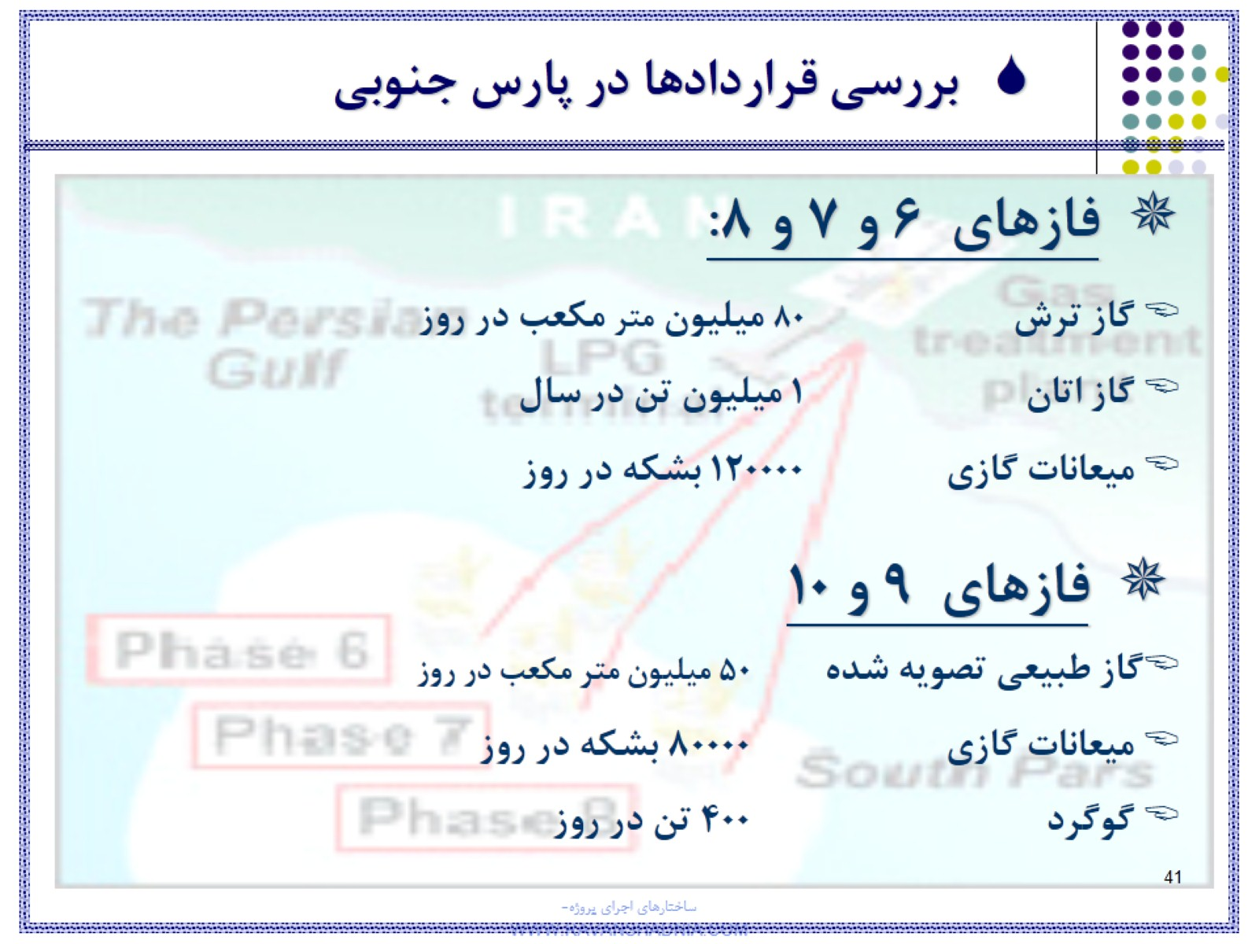

Slide 42
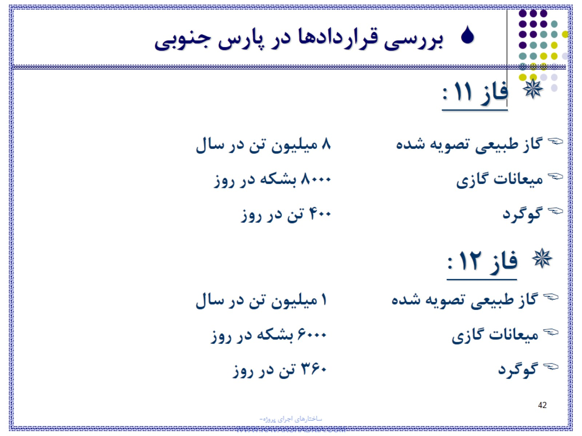

Slide 43
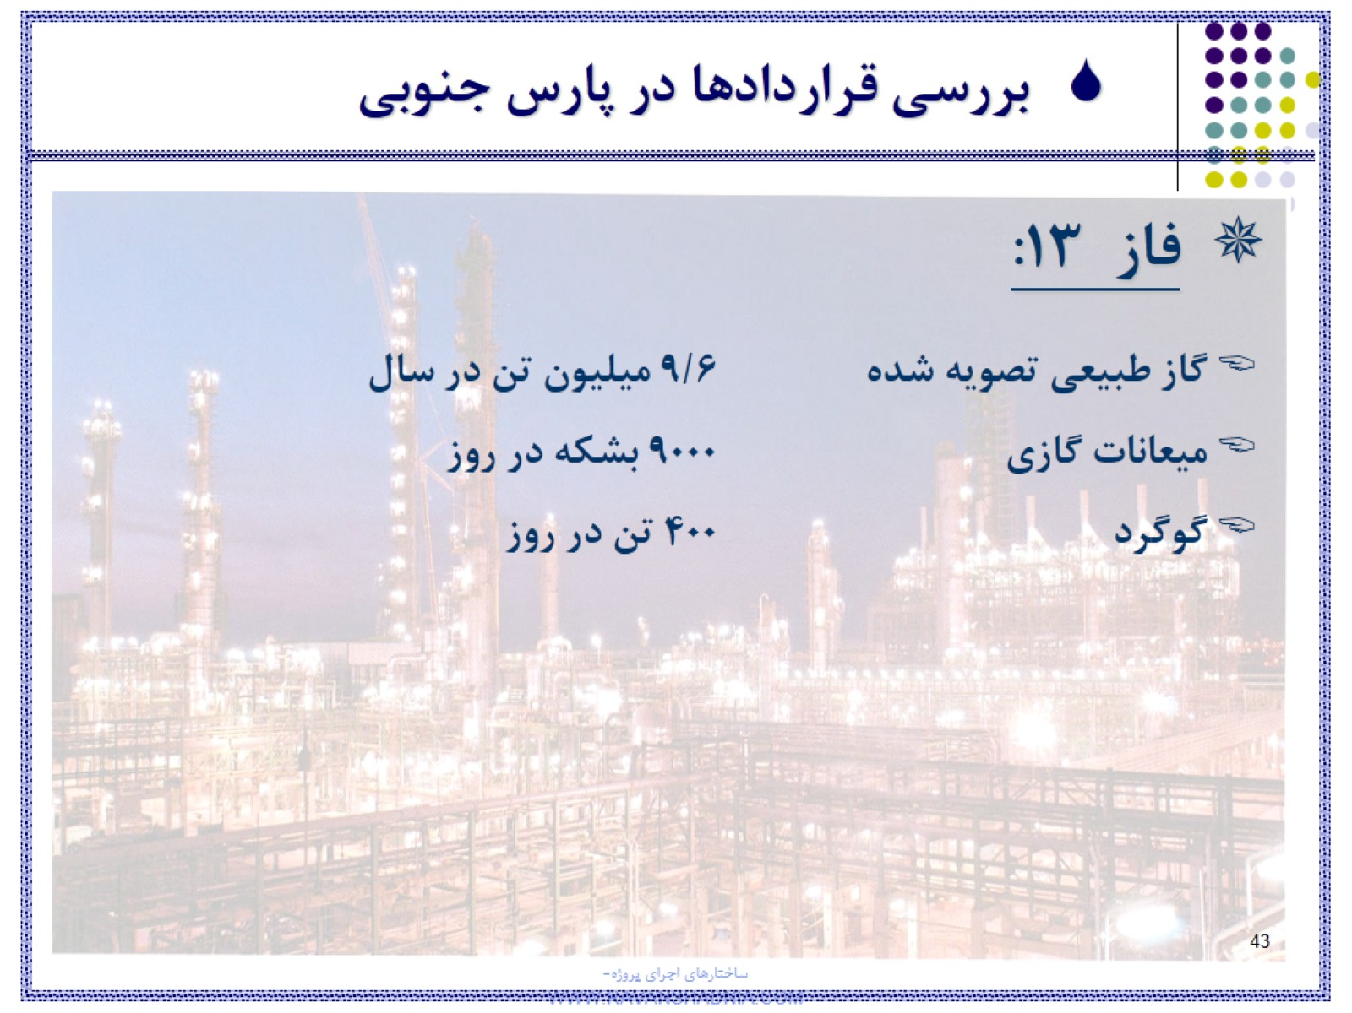

Slide 44
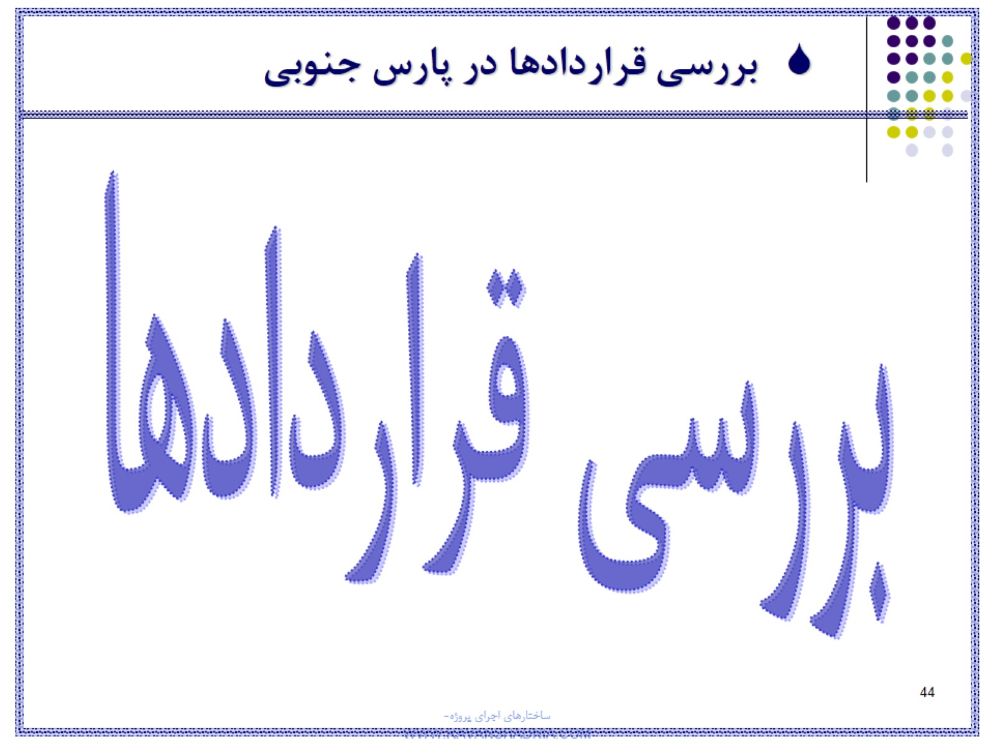

Slide 45
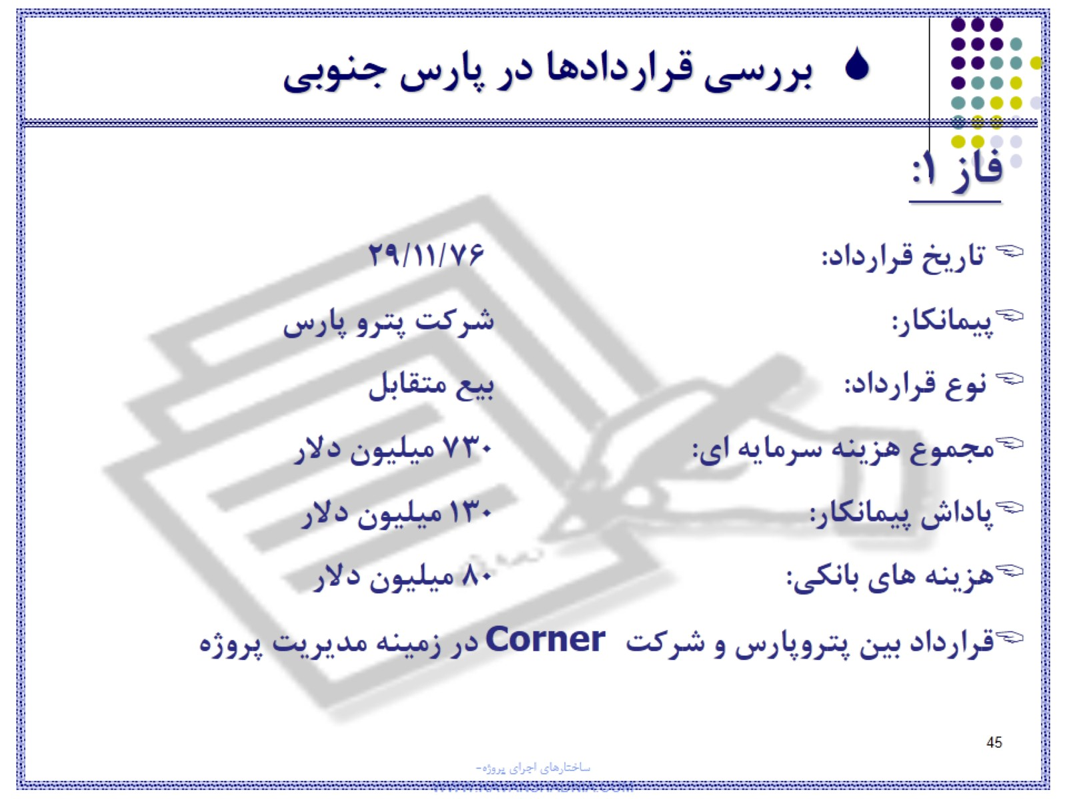

Slide 46
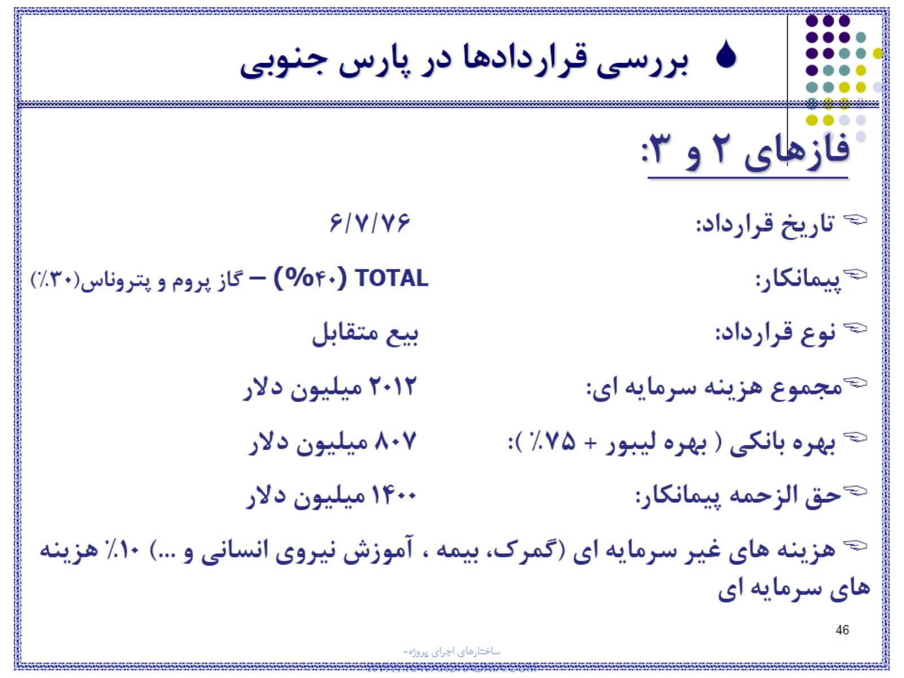

Slide 47
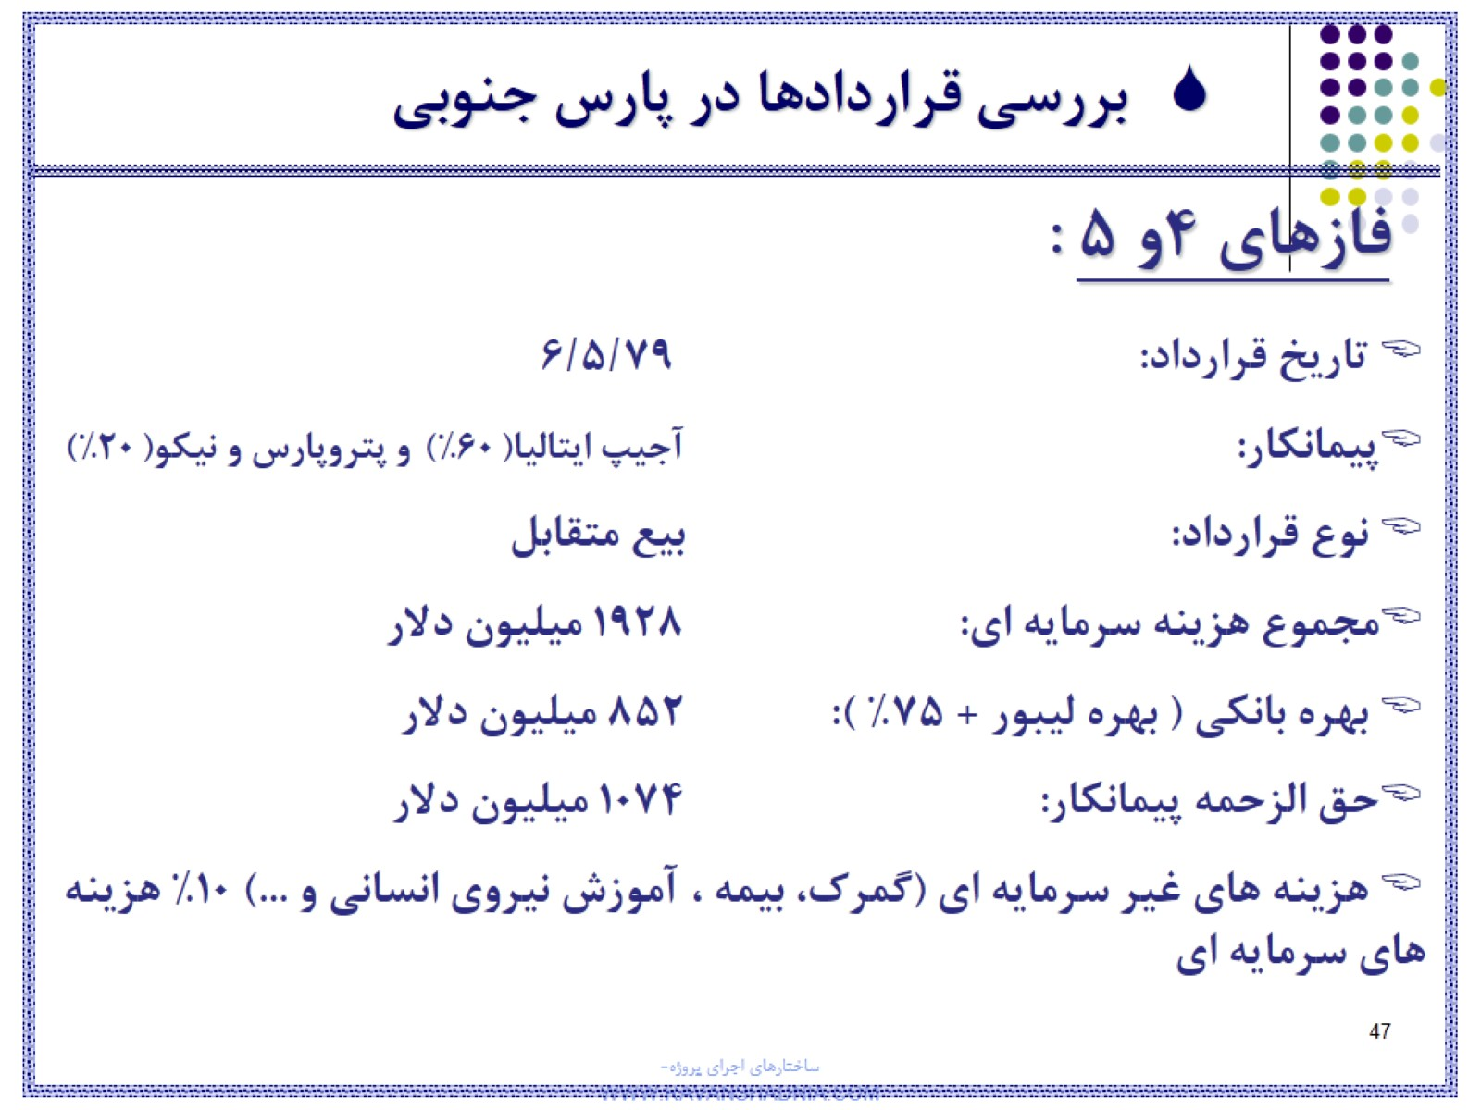

Slide 48
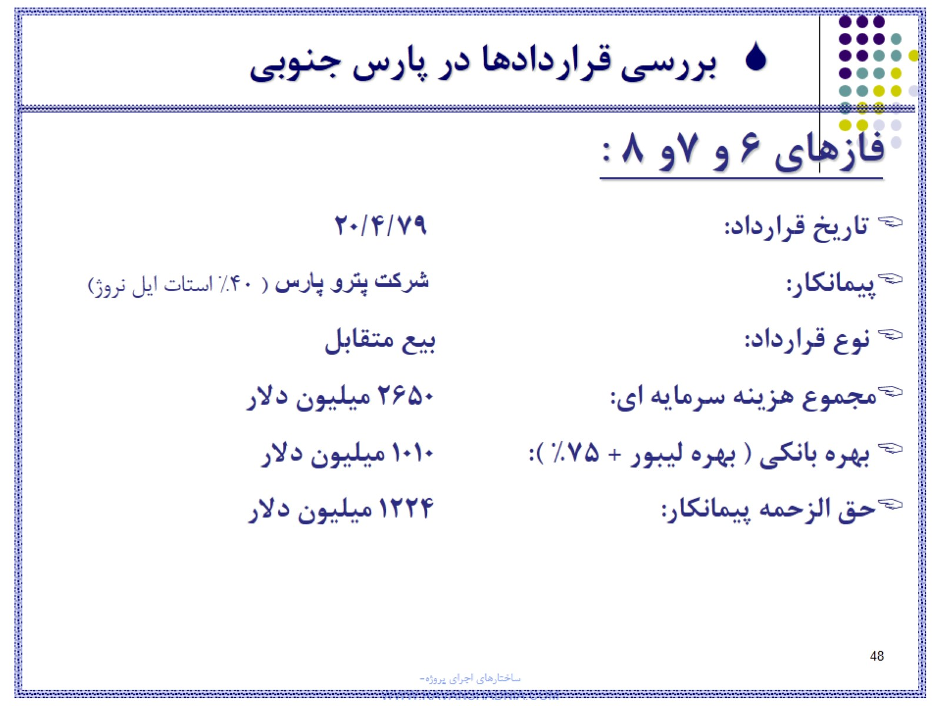

Slide 49
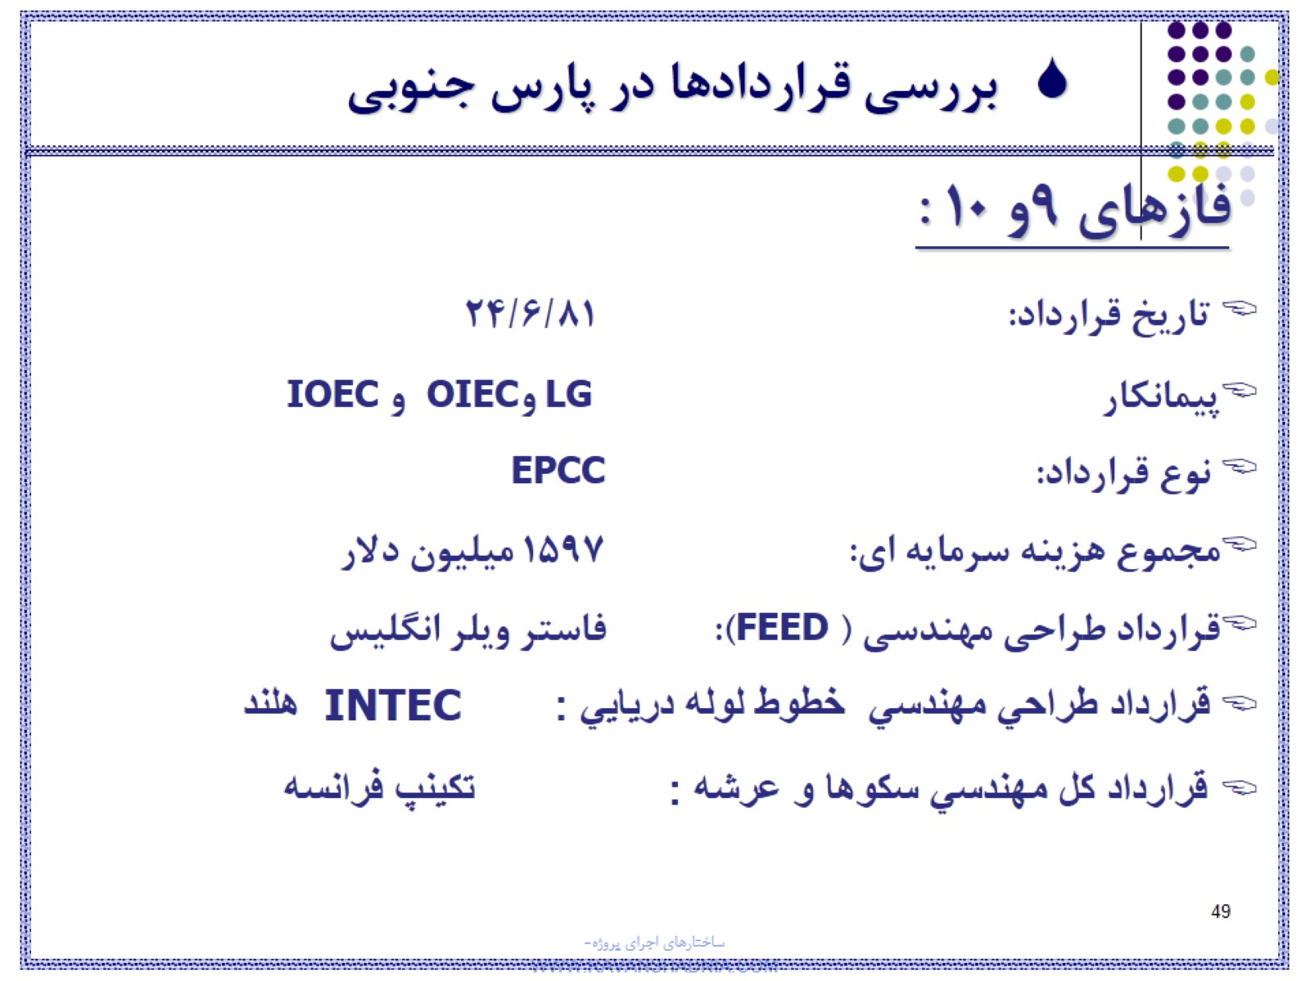

Slide 50
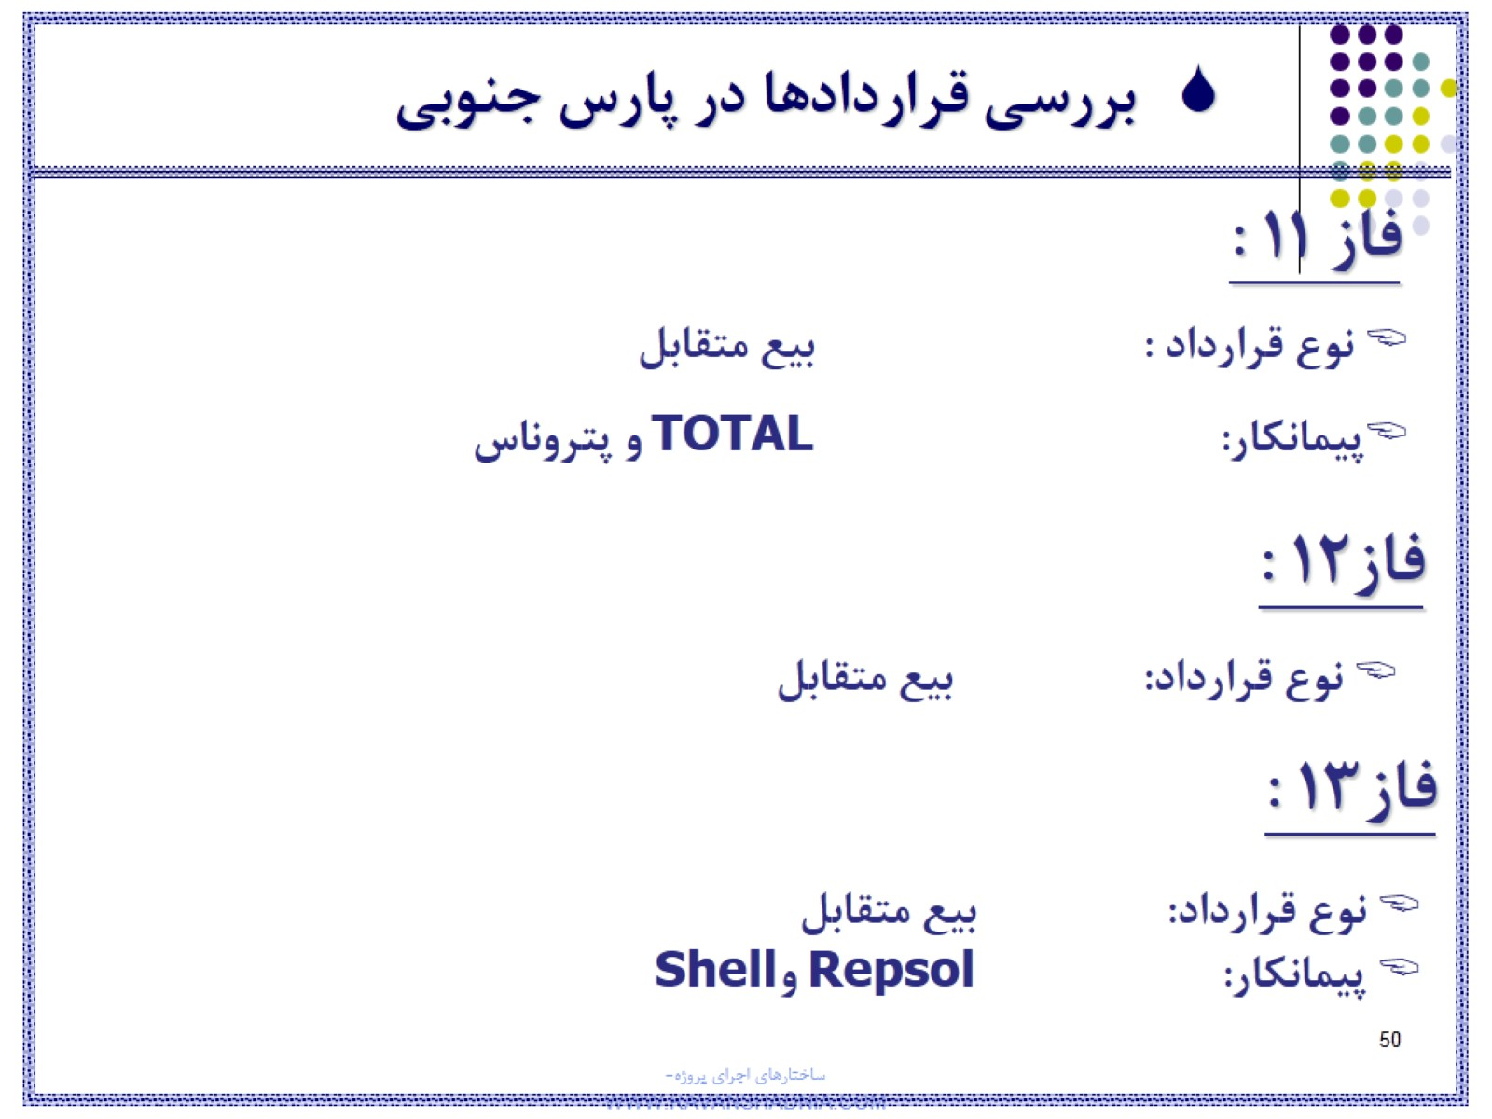

Slide 51
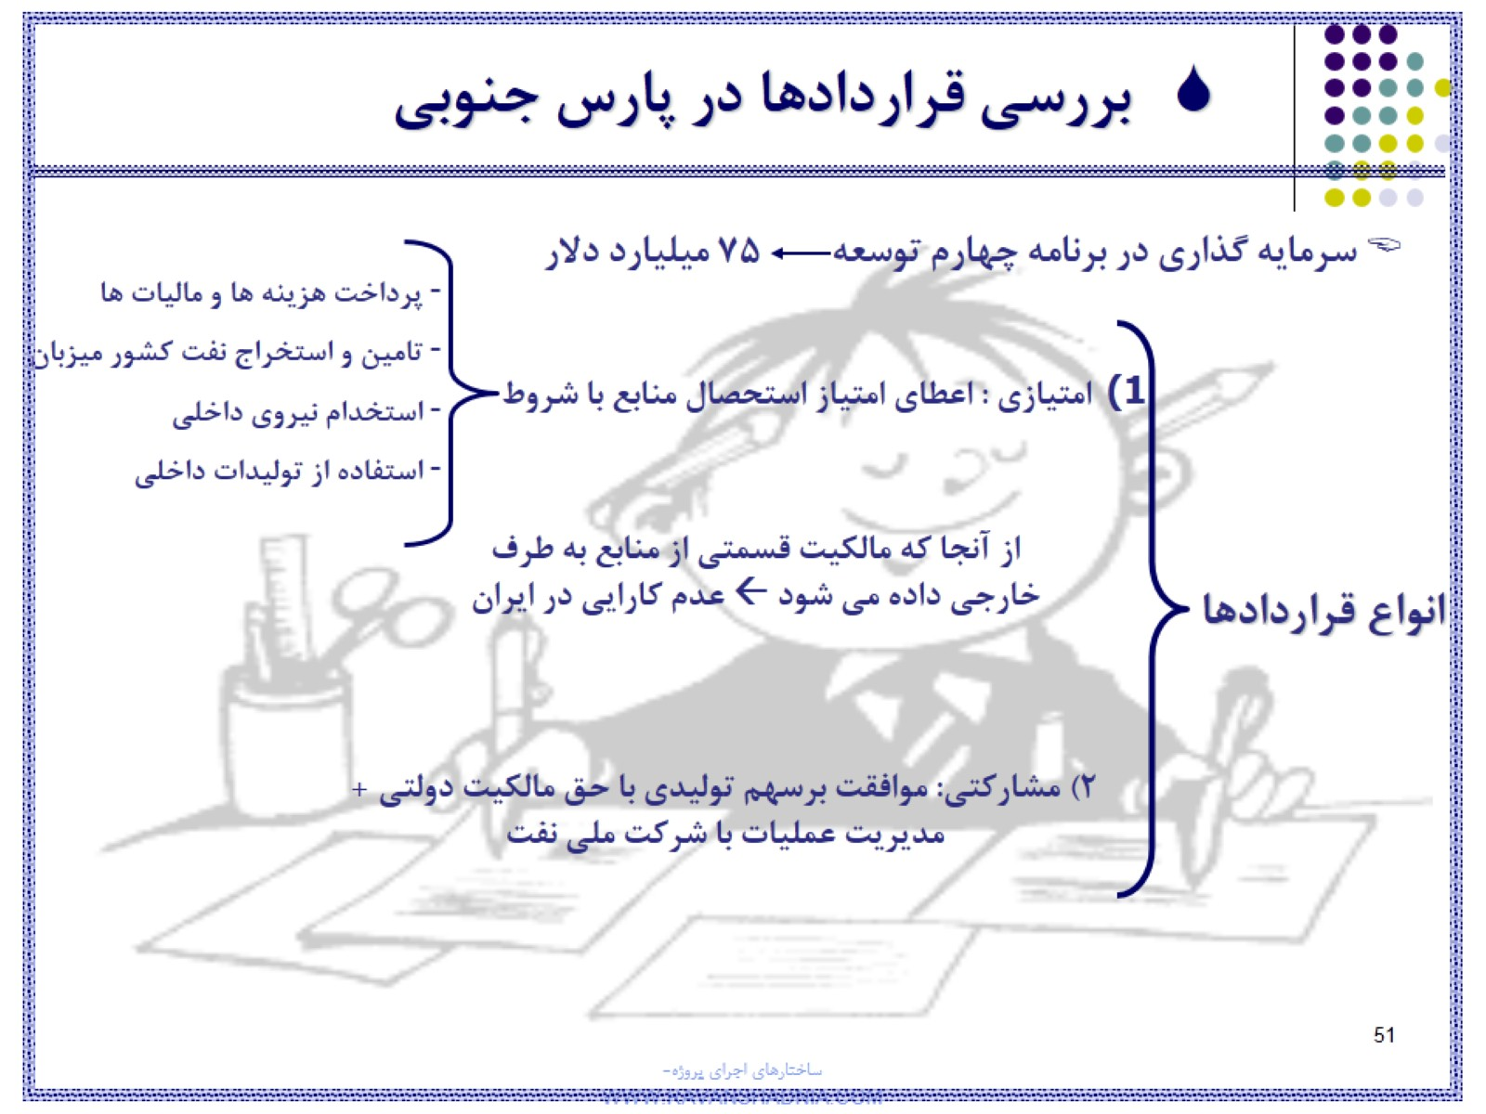

Slide 52
